Slide 1
ПОЛИНЫ ЧАПЛАНОВОЙ
ПОЛИНА ЧАПЛАНОВА
Дизайнера интерьера
ИНТЕРЬЕРНАЯ АРХИТЕКТУРА
ЧАСТНЫЕ РЕЗИДЕНЦИИ
ПРЕМИАЛЬНЫЕ ИНТЕРЬЕРЫ
Контакты:
Телфон, WatsApp +7(903)792-34-98
https://www.polinachaplanova.com/
Email: polinachaplanova@bk.ru

Slide 2
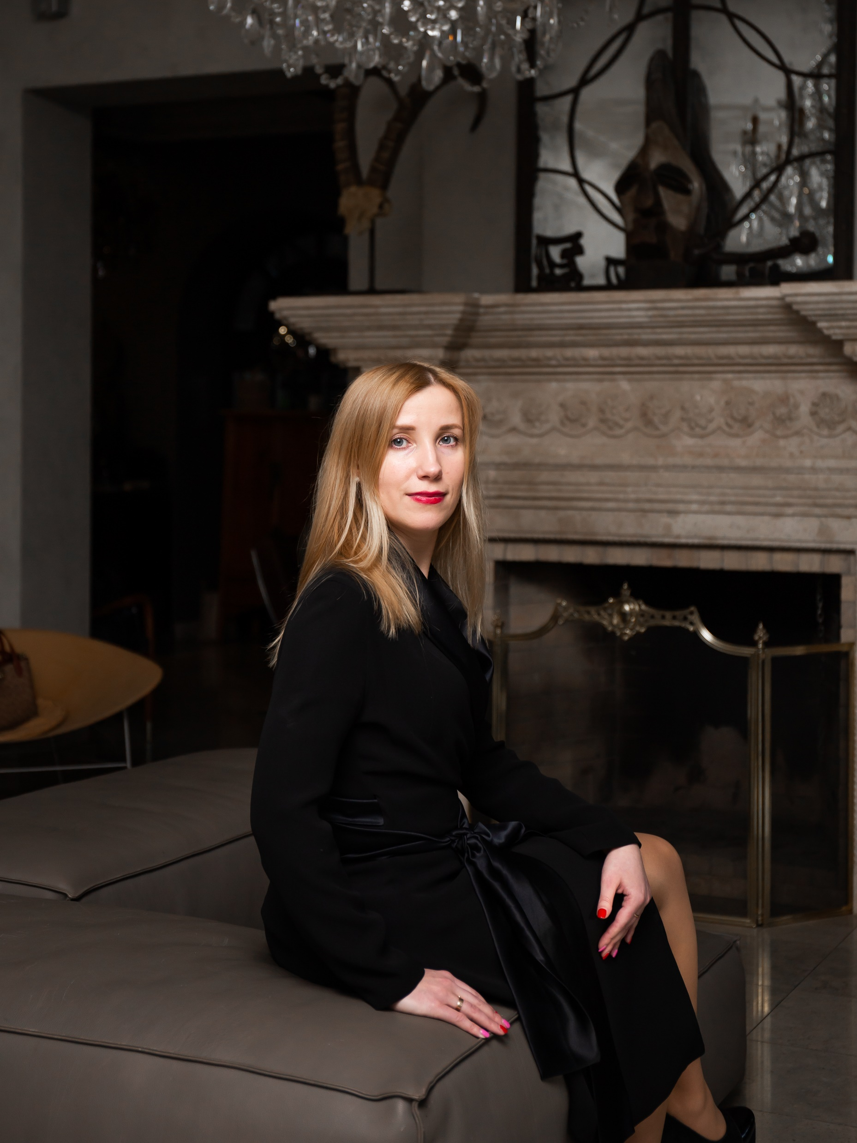
ПОЛИНА ЧАПЛАНОВА
20 ЛЕТ
12 ЛЕТ
в сфере дизайна
работы с премиальными интерьерами
ПОЛИНЫ ЧАПЛАНОВОЙ
Дизайнера интерьера
Член Союза Дизайнеров и Архитекторов.
- Спикер профильных мероприятий
- Преподаватель и эксперт в сфере интерьерного дизайна
- Эксперт на 1 канале в программе Доброе утро.
Радиоведущая своей авторской передачи “Вокруг дизайна”
Дизайнер капсульной коллекции на выставке «РУССКИЙ ДОМ» 2025
Контакты:
Телфон, WatsApp +7(903)792-34-98
https://www.polinachaplanova.com/
Email: polinachaplanova@bk.ru

Slide 3





10 фактов о дизайнере ПОЛИНЕ ЧАПЛАНОВОЙ:
1. ​Владелица дизайнерской​ студии "POLINA CHAPLANOVA DESIGN“
2. Боле 20 лет​ создает​ жилые и общественные интерьеры на территории России и ближнего зарубежья.
3. 12 лет опыта работы и реализации в сегменте ПРЕМИУМ класса, в таких странах как: Испания, Великобритания, Франция, Ближний Восток.
4. Создала​ и реализовала проект салона красоты, который победил в номинации «Лучший салон красоты РФ класса LUX».
5.​ Член «Союза Дизайнеров и Архитекторов».
6. Наставник в бизнес-клубе для дизайнеров ГРАНИ.
7. Спикер образовательных программ и конференций по дизайну.
8. Эксперт на 1 канале в программе Доброе утро
9. Радиоведущая своей авторской передачи “Вокруг дизайна”
10. Дизайнер капсульной коллекции на выставке «РУССКИЙ ДОМ» 2025
​
polinachaplanova.com polinachaplanova@bk.ru +7(903)792-34-98 @polinachaplanovadesign

Slide 4
Партнерское предложение:
Студия «POLINA CHAPLANOVA DESIGN» – выполняет весь спектр услуг от идеи до реализации.
Дизайн интерьера Рабочая документация Декорирование Авторский надзор Комплектация Услуга в сфере строительства
​ Студия «POLINA CHAPLANOVA DESIGN»- ЭТО
​ - Эксклюзивный и авторский дизайн проект
- Экспертность в индивидуальных Дизайн решениях
- Работа с требовательным Заказчиком
- Согласование с Заказчиком всех этапов проекта
- Индивидуальные выезды для подбора материалов и мебели
- Комплектация проектов с выгодными условиями
- Грамотная и проработанная рабочая документация
- Консультация подрядных организаций по вопросам исполнения дизайн-проекта
- Корректировка и быстрые решения по рабочей документации без задержки
по строительным срокам
- Авторское сопровождение проектов
- Разработка спец.проектов-шоу-румов квартир (витрина для девелоперов)
- Обучающие программ и семинары для НОВОСЕЛОВ
​ С нами у Вас будут не только красивые картинки, а проработанные чертежи по которым можно будет реально построить!!!
Мы надежный партер на всех проектах!!!
Полина Чапланова частый приглашенный спикер, что повышает медийность студии, а так же всех участников на проекте!!!
Рассматриваем взаимовыгодное сотрудничество со строителями, девелоперами, риэлторами и т.д
polinachaplanova.com polinachaplanova@bk.ru +7(903)792-34-98 @polinachaplanovadesign

Slide 5
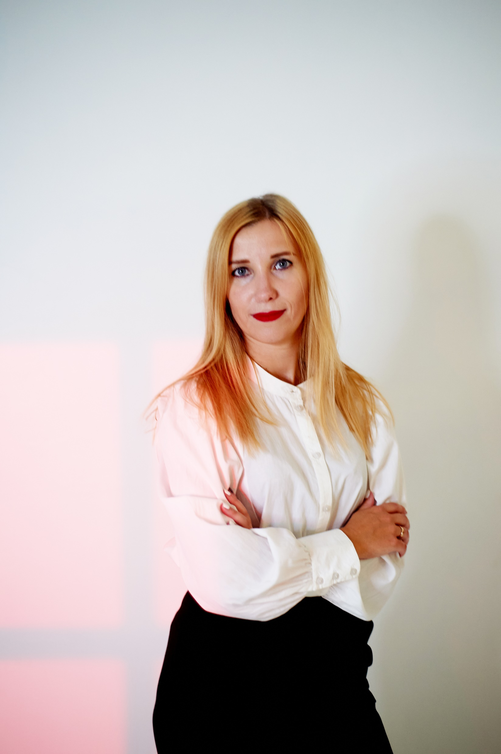
Примеры работ
ПОЛИНЫ ЧАПЛАНОВОЙ
Дизайн интерьера Рабочая документация Декорирование
Авторский надзор Комплектация Услуга в сфере строительства
polinachaplanova.com polinachaplanova@bk.ru +7(903)792-34-98 @polinachaplanovadesign

Slide 6
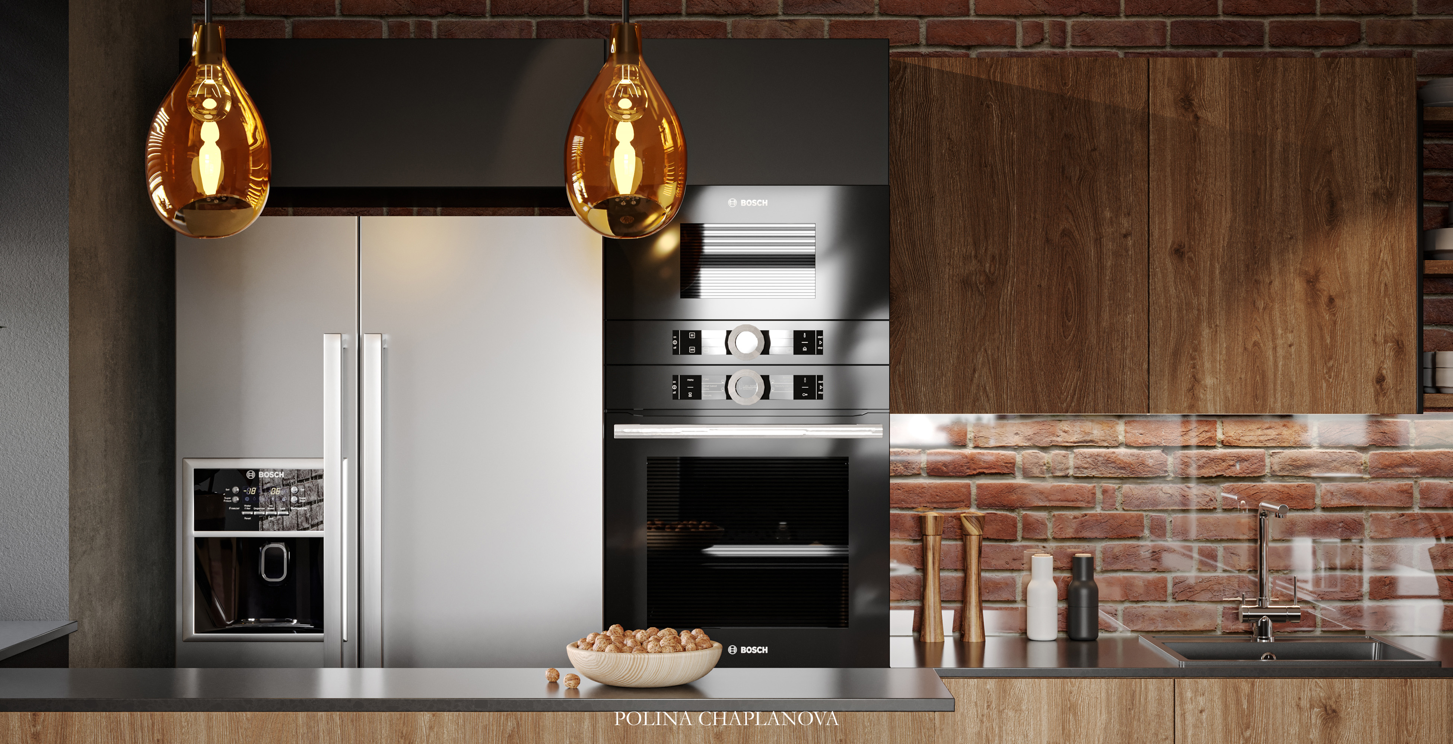

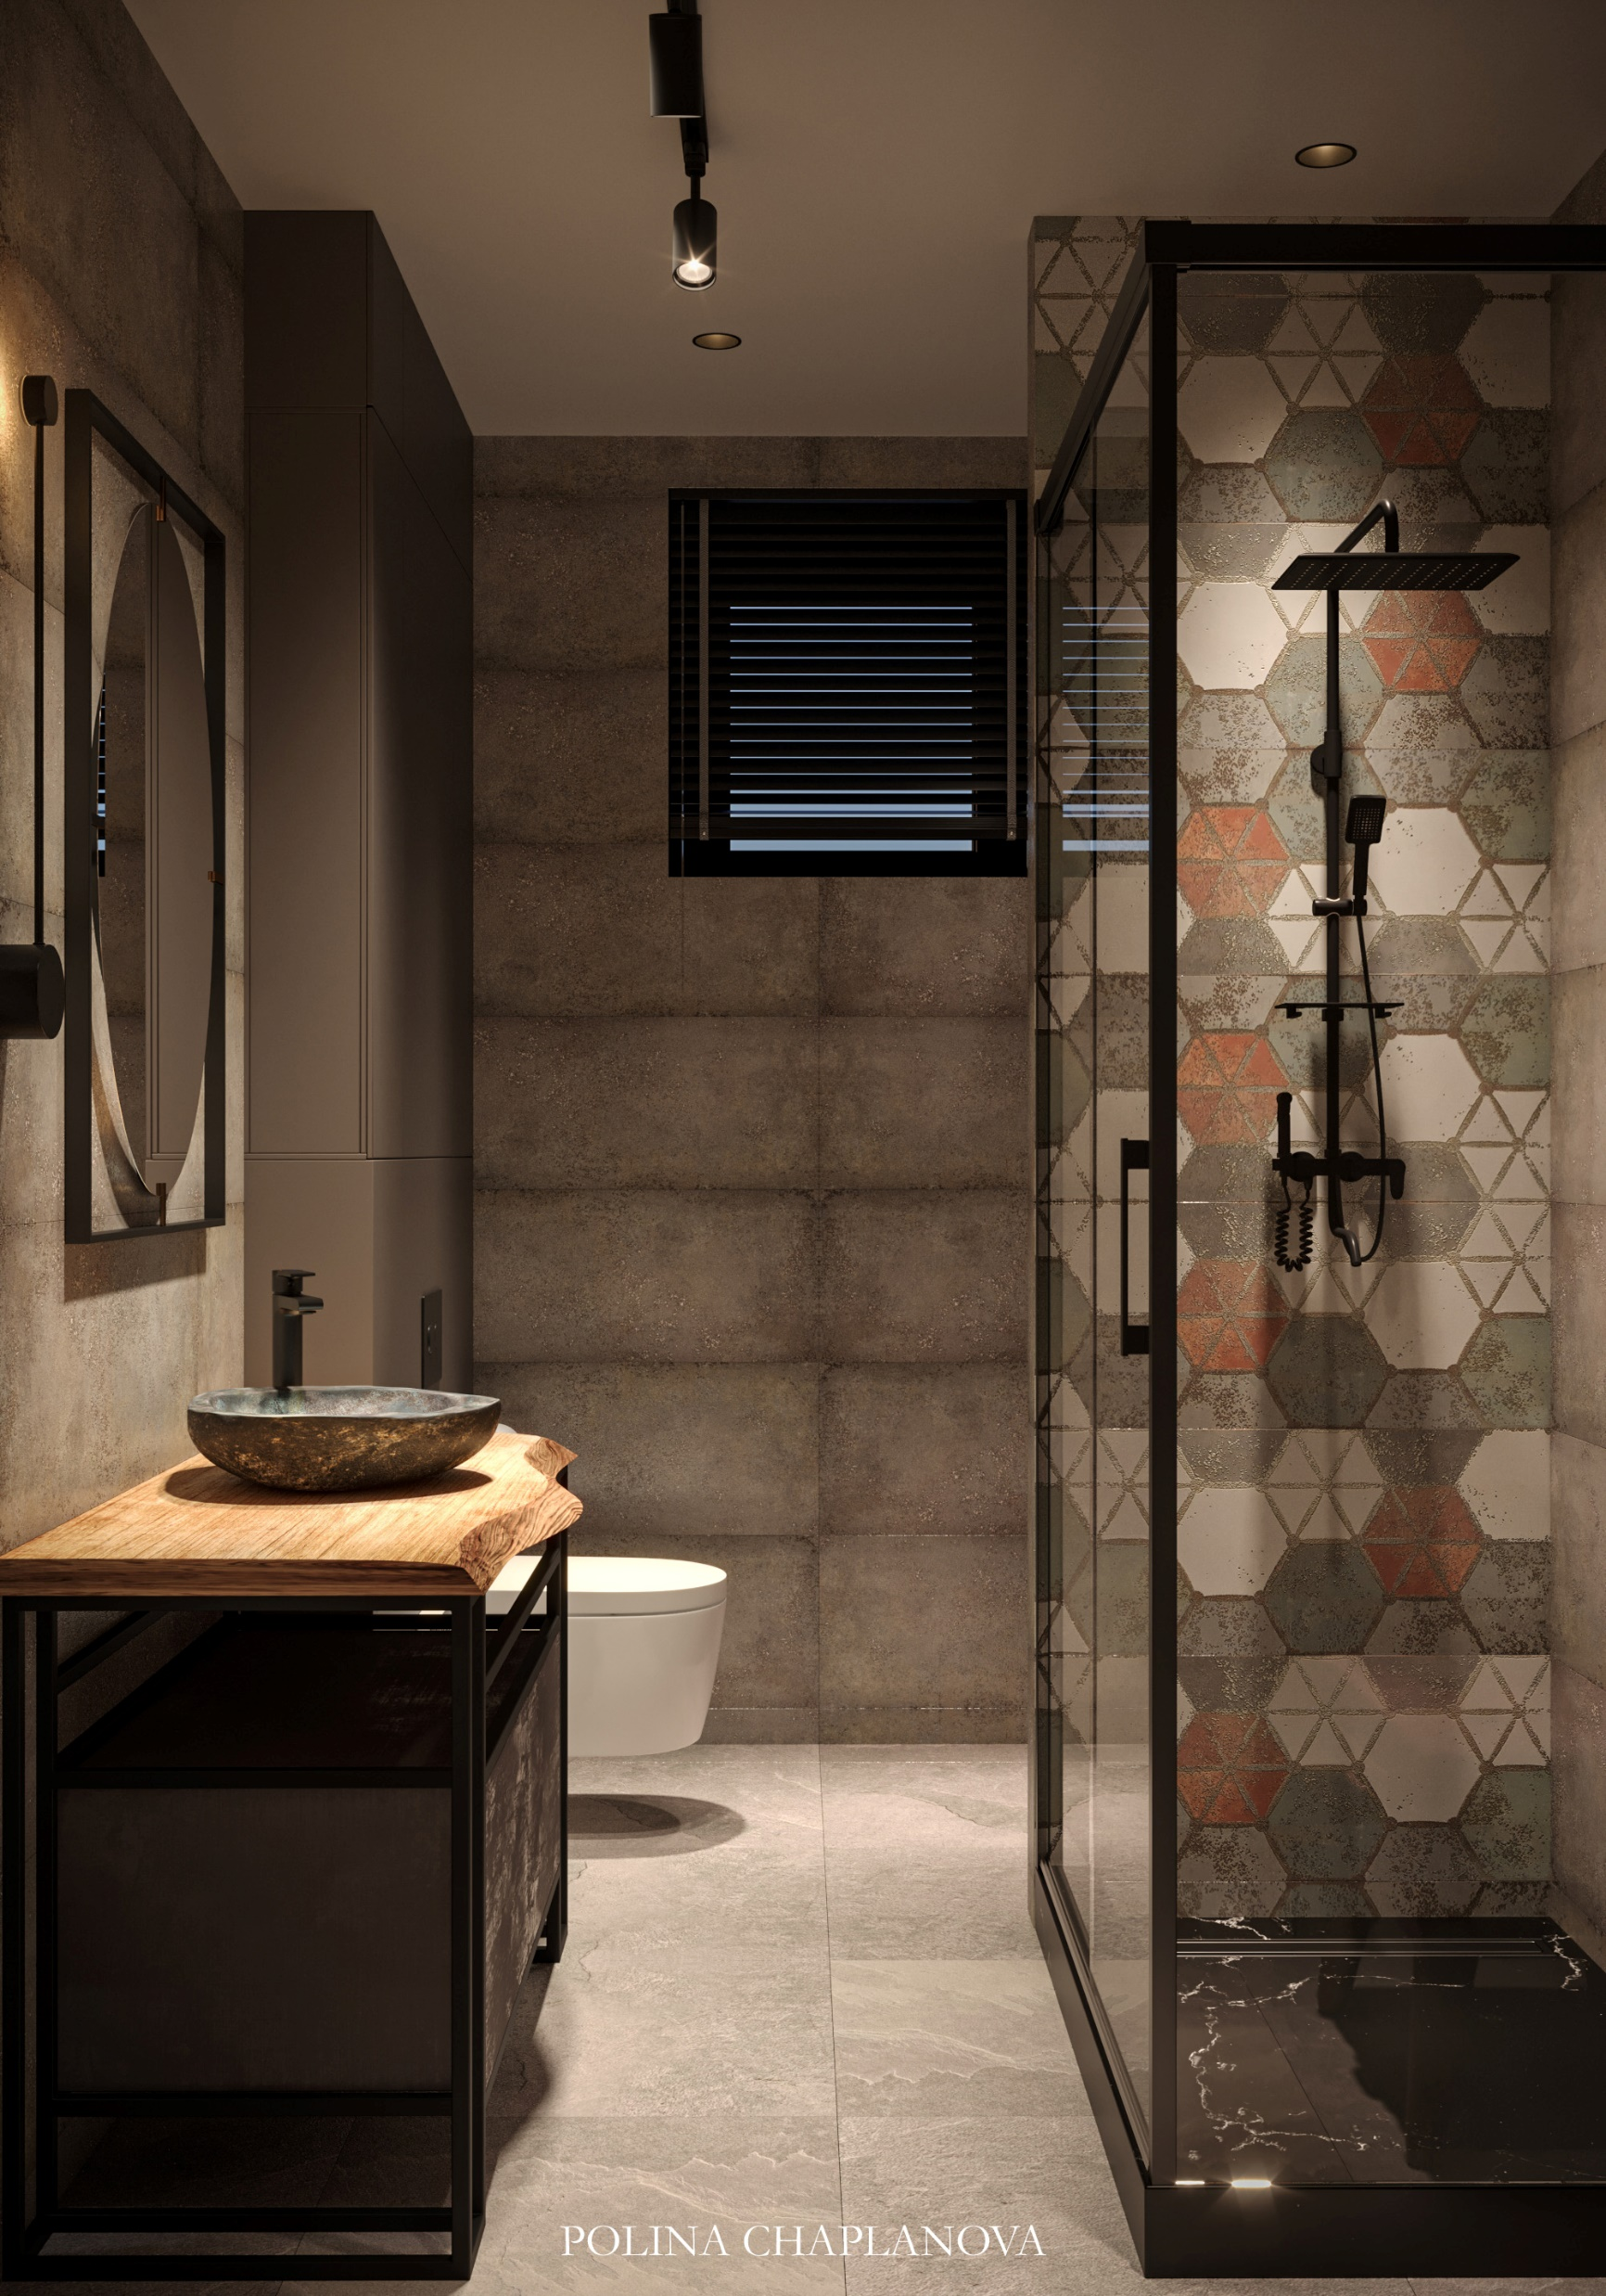
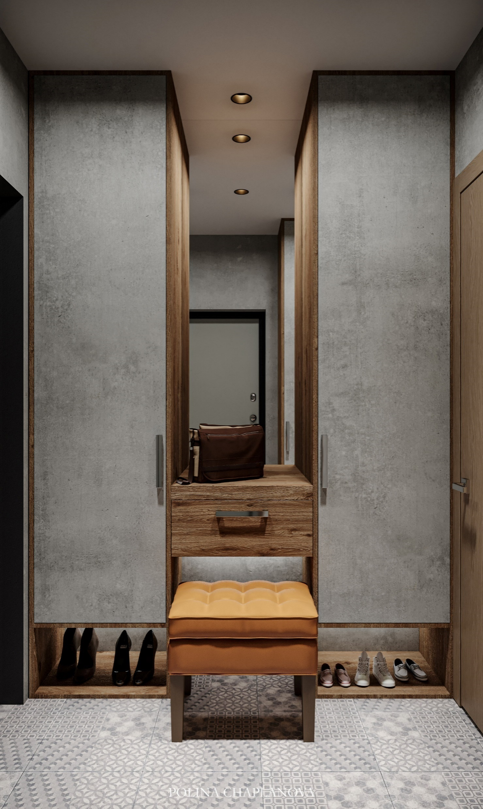

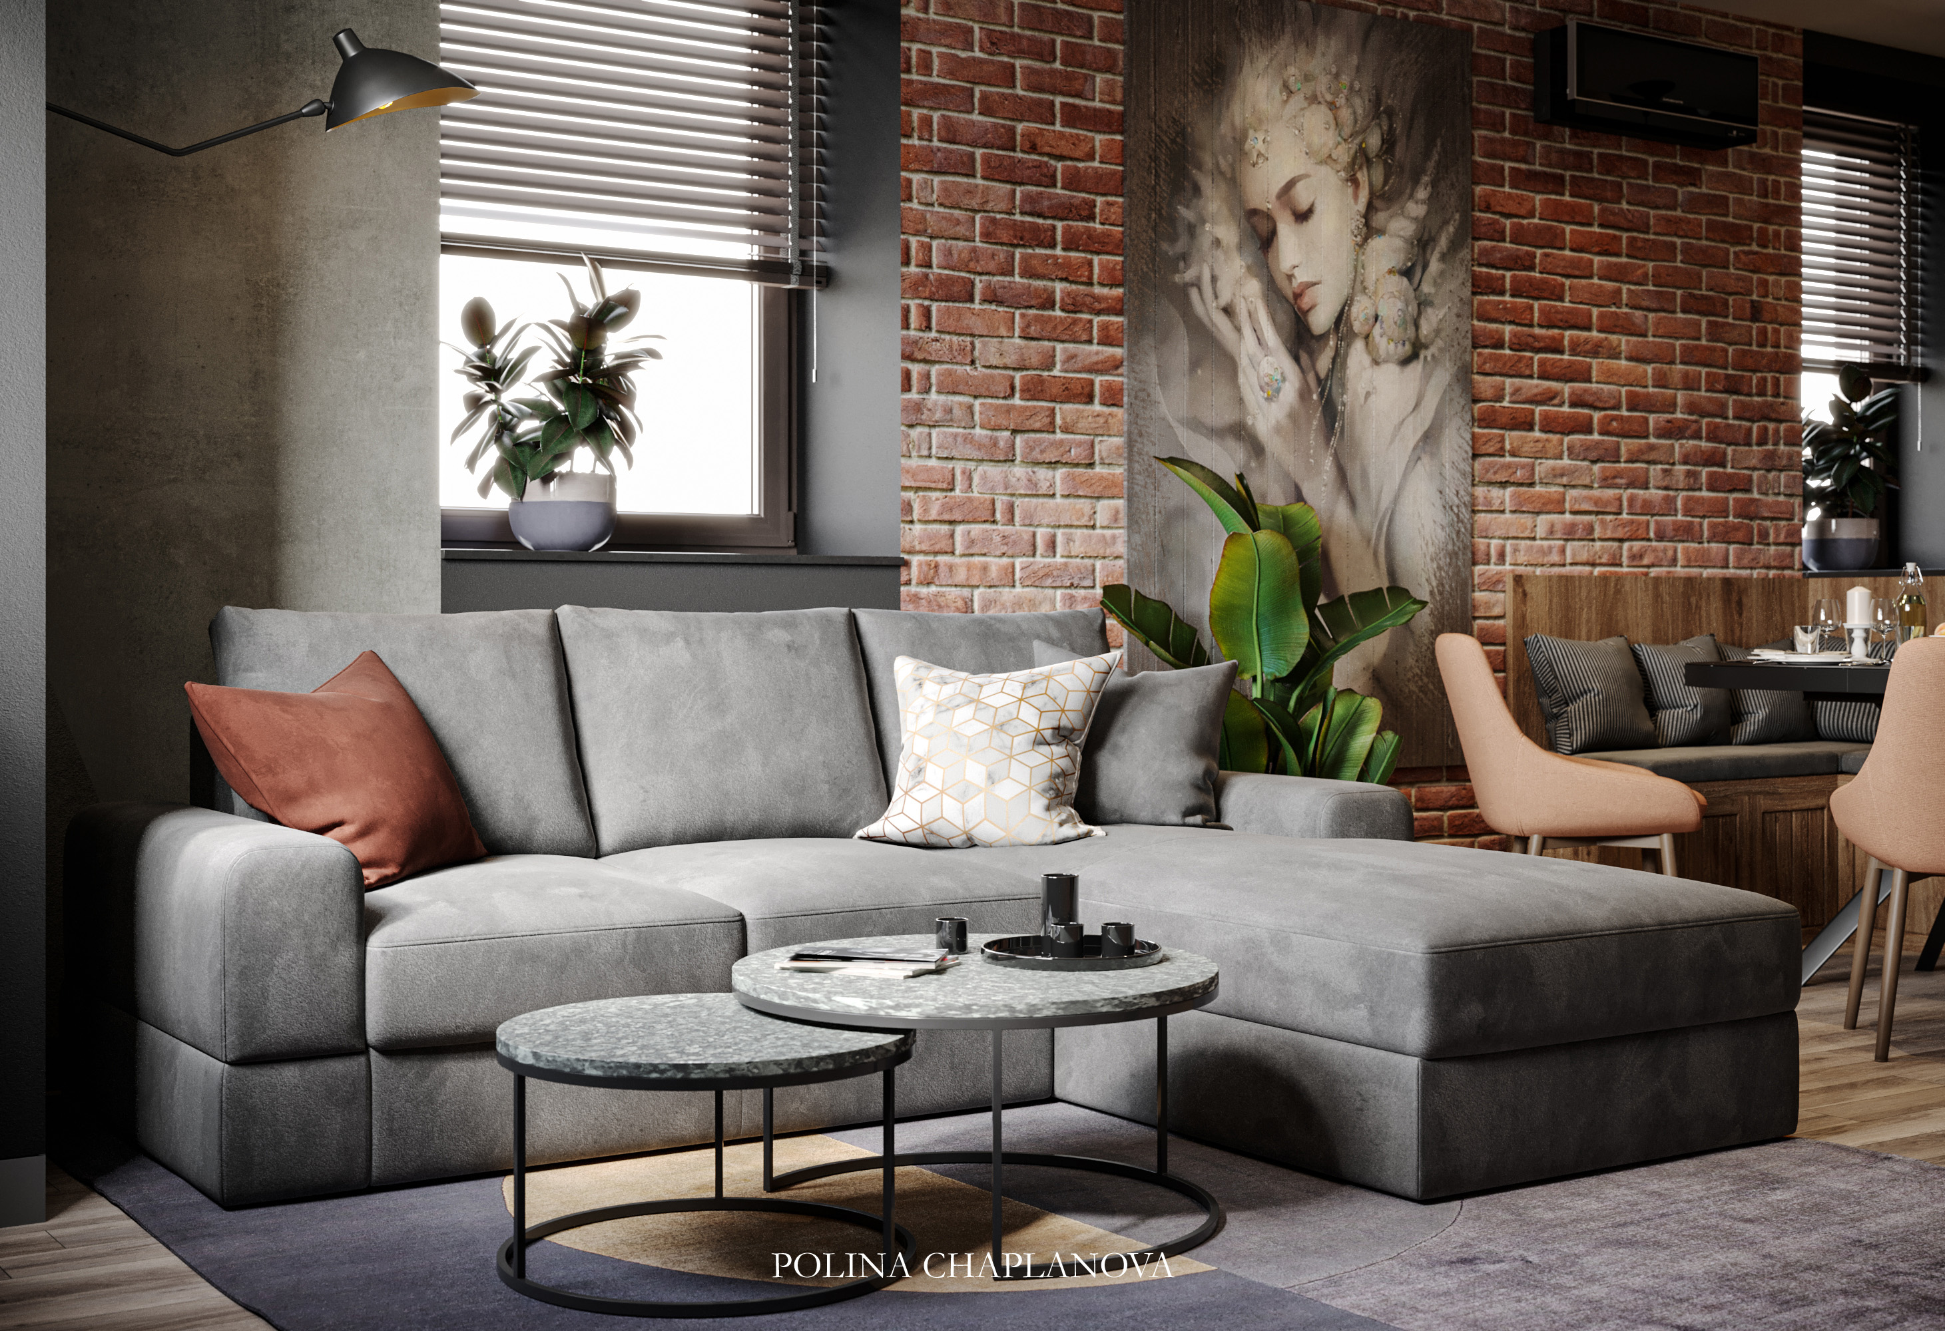

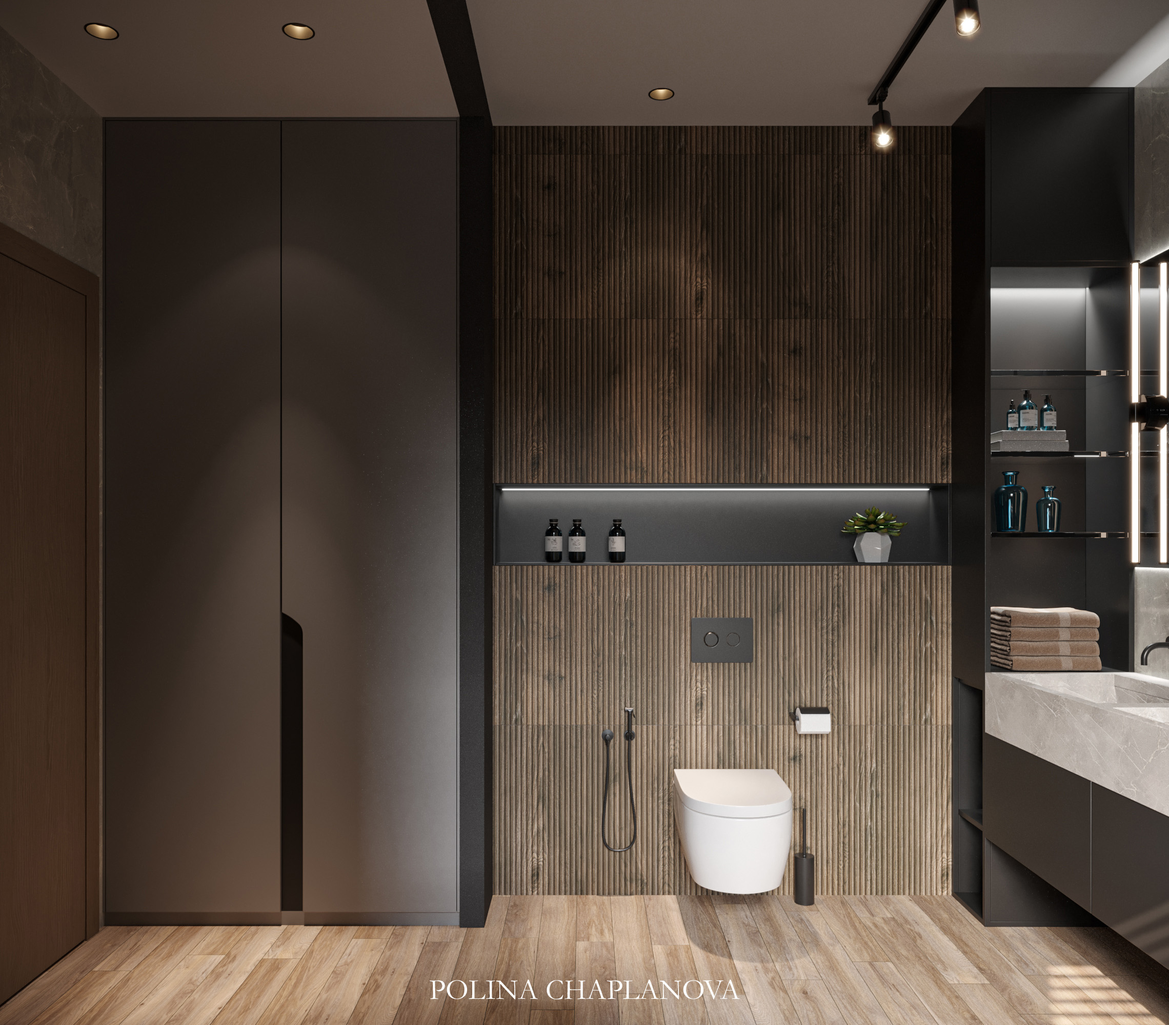
«Черная жемчужина», дом 70 м2
Работа в студии "POLINA CHAPLANOVA DESIGN"
polinachaplanova.com polinachaplanova@bk.ru +7(903)792-34-98 @polinachaplanovadesign

Slide 7


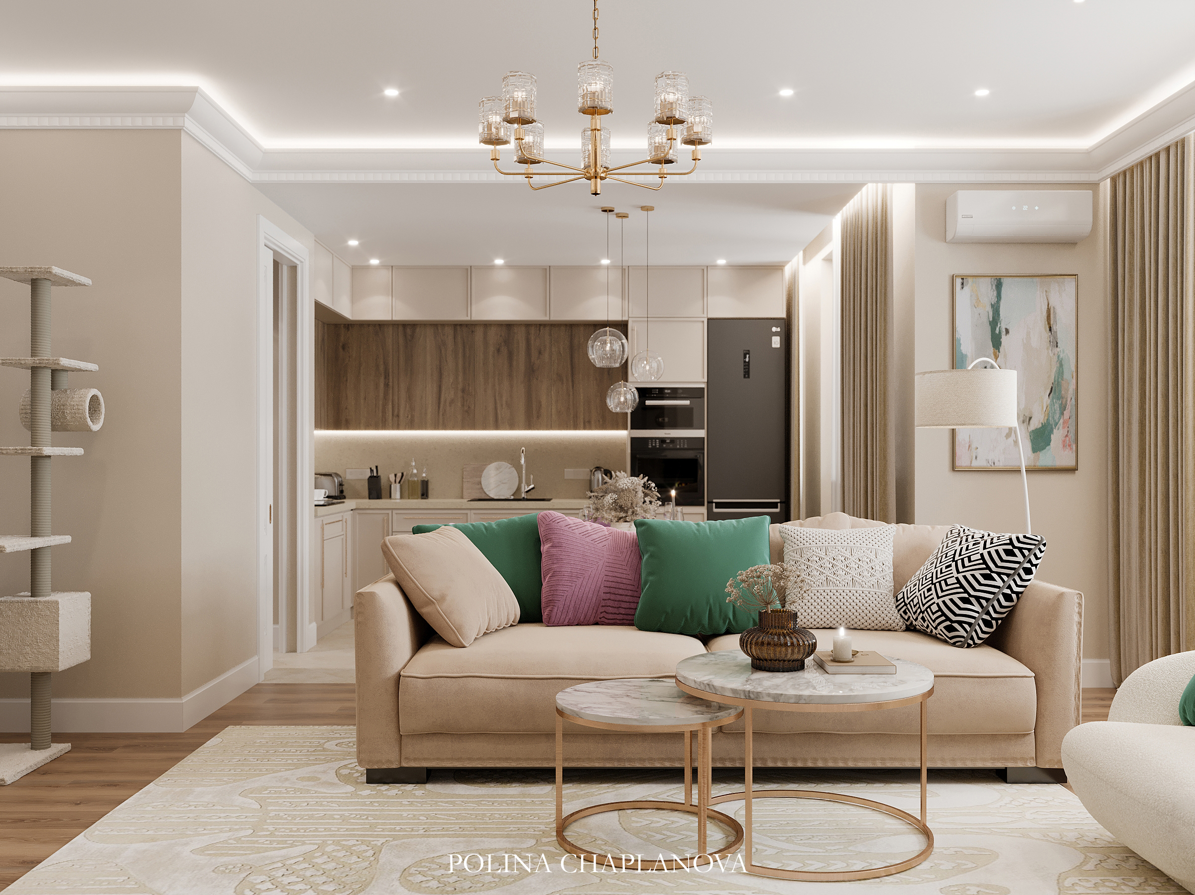
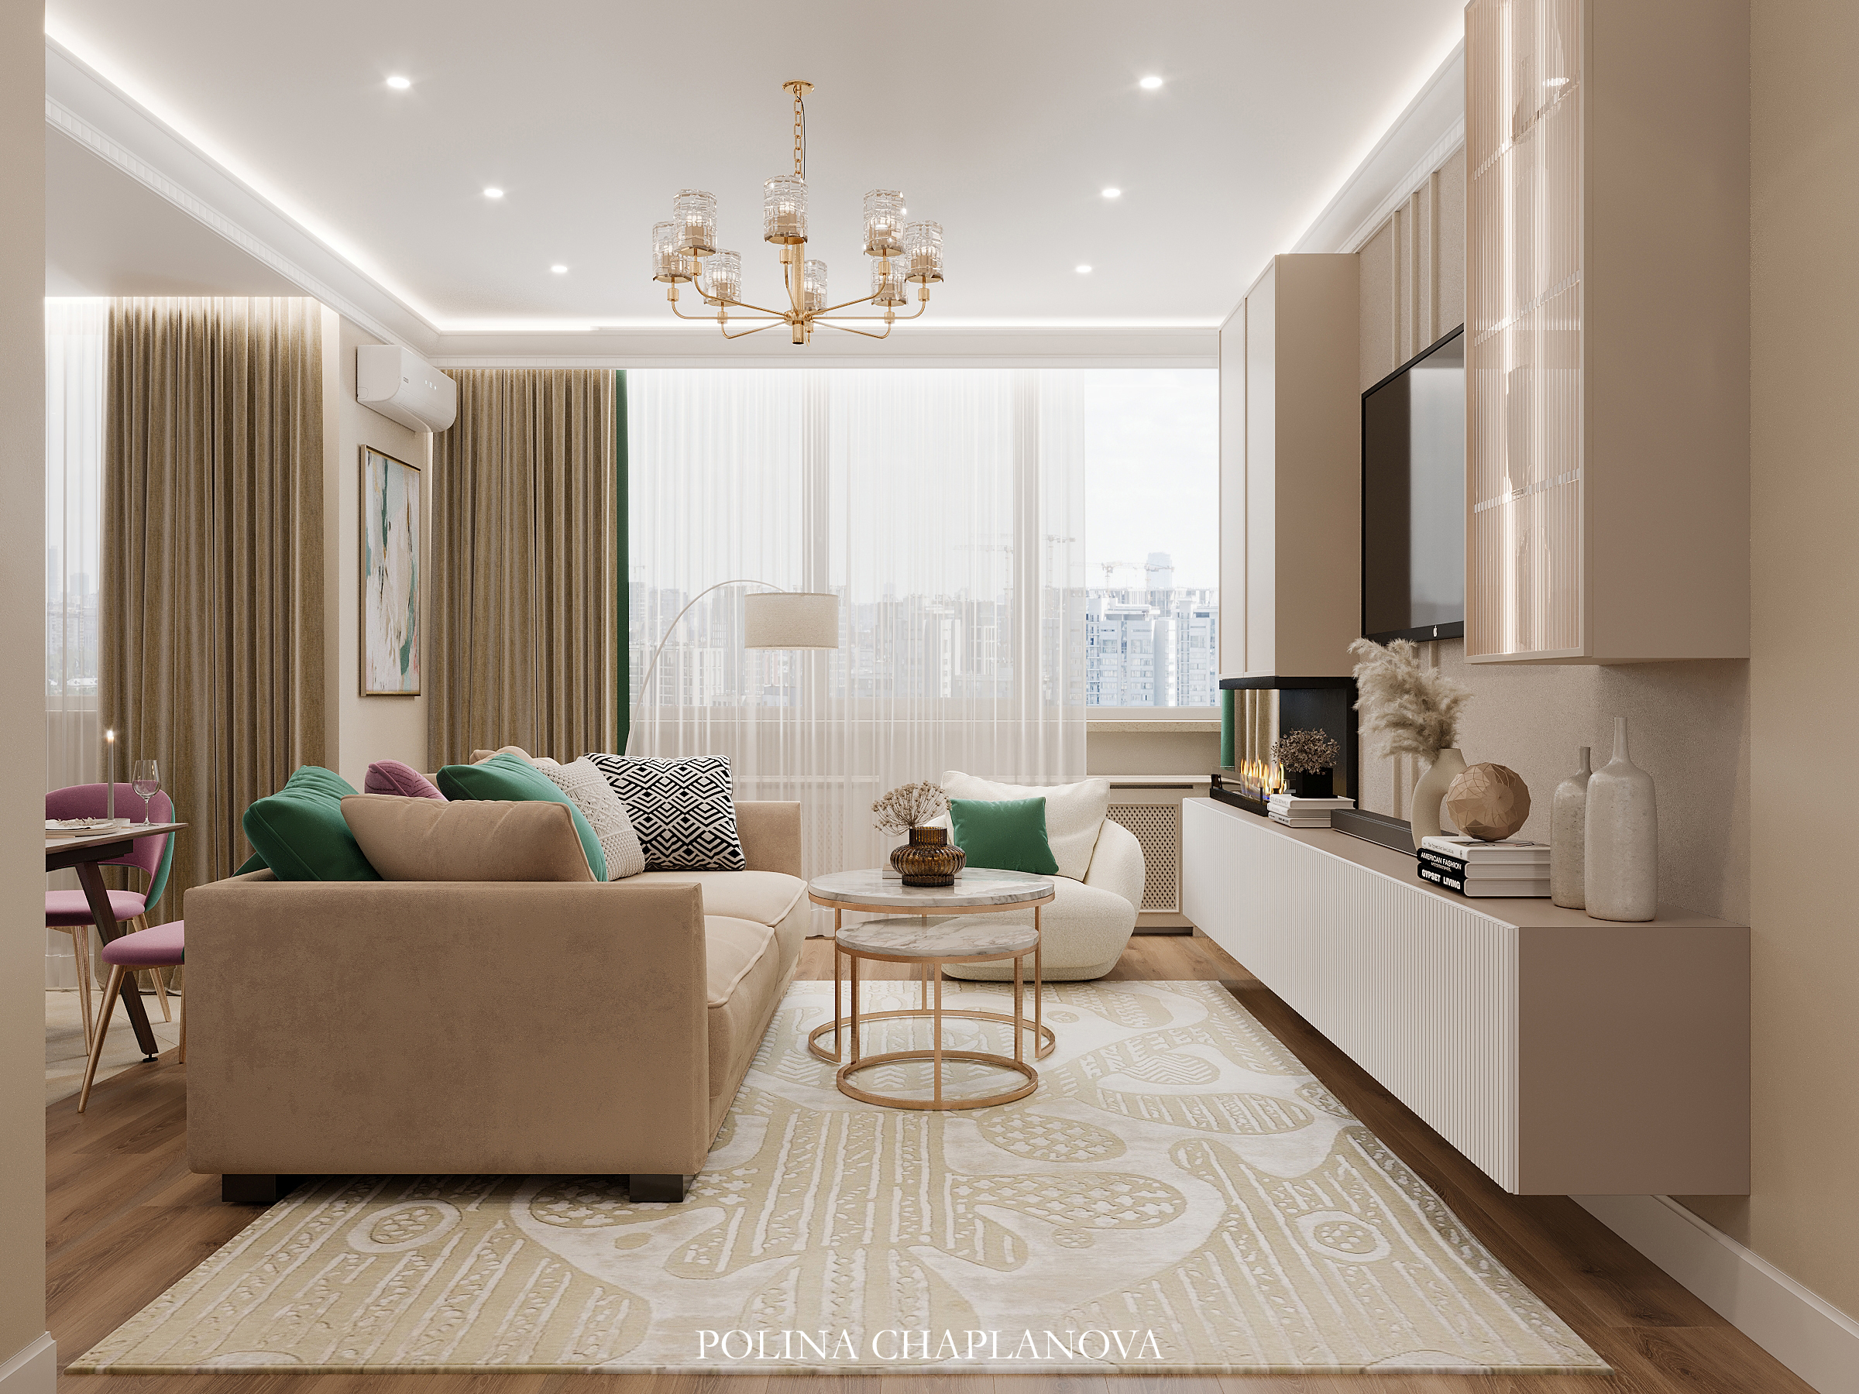
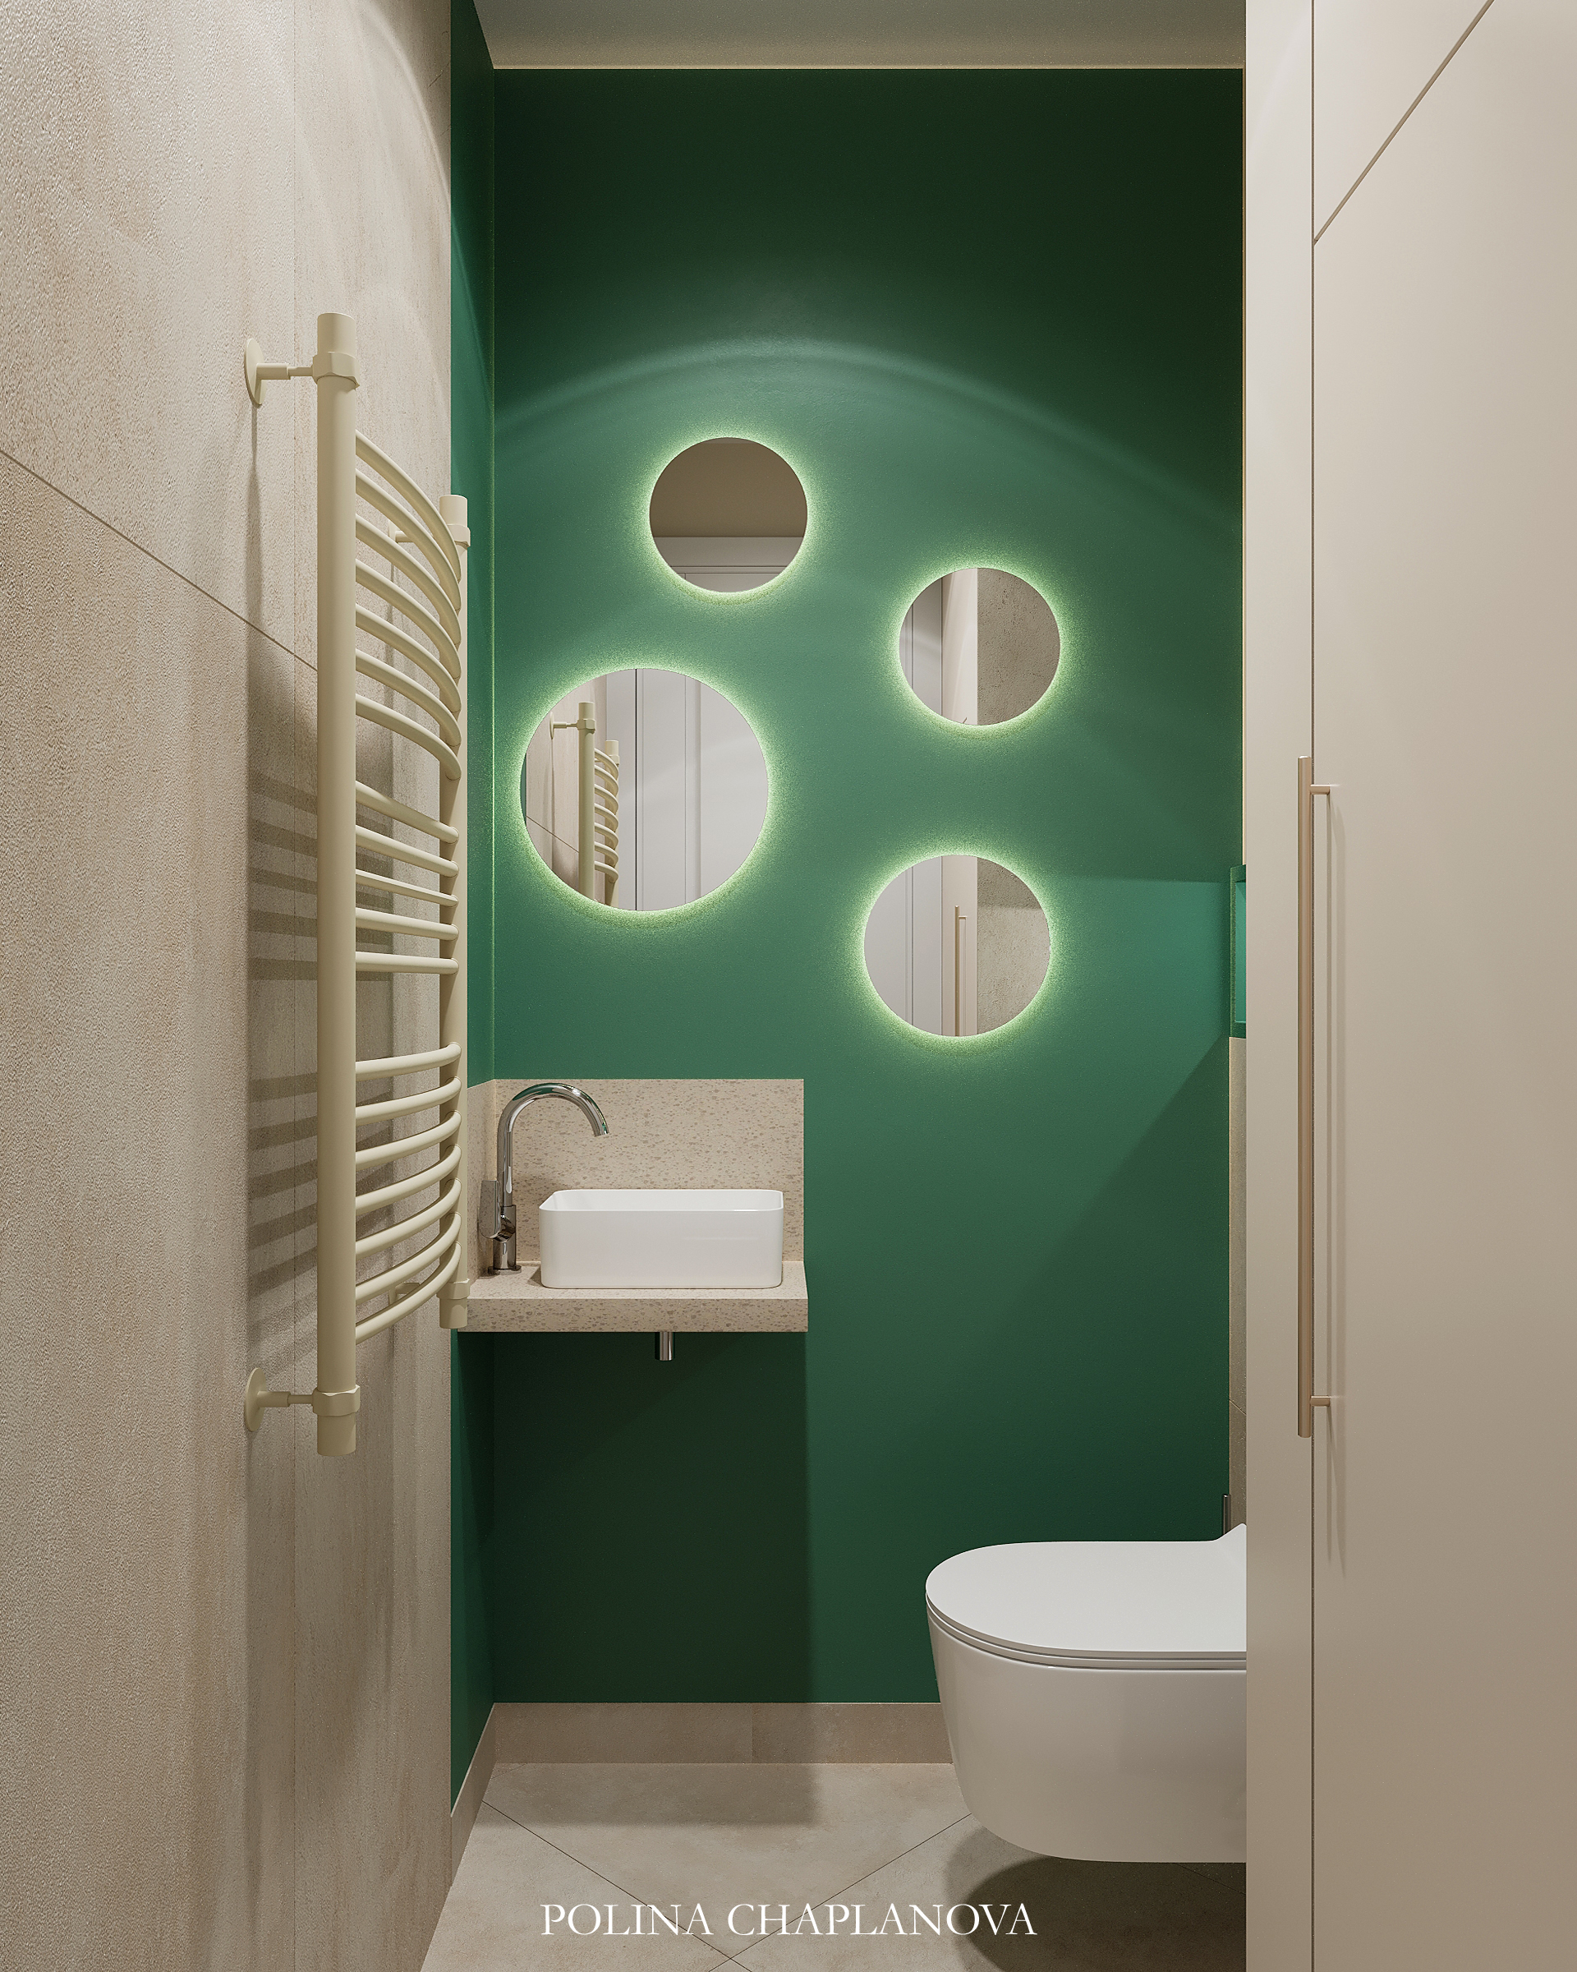
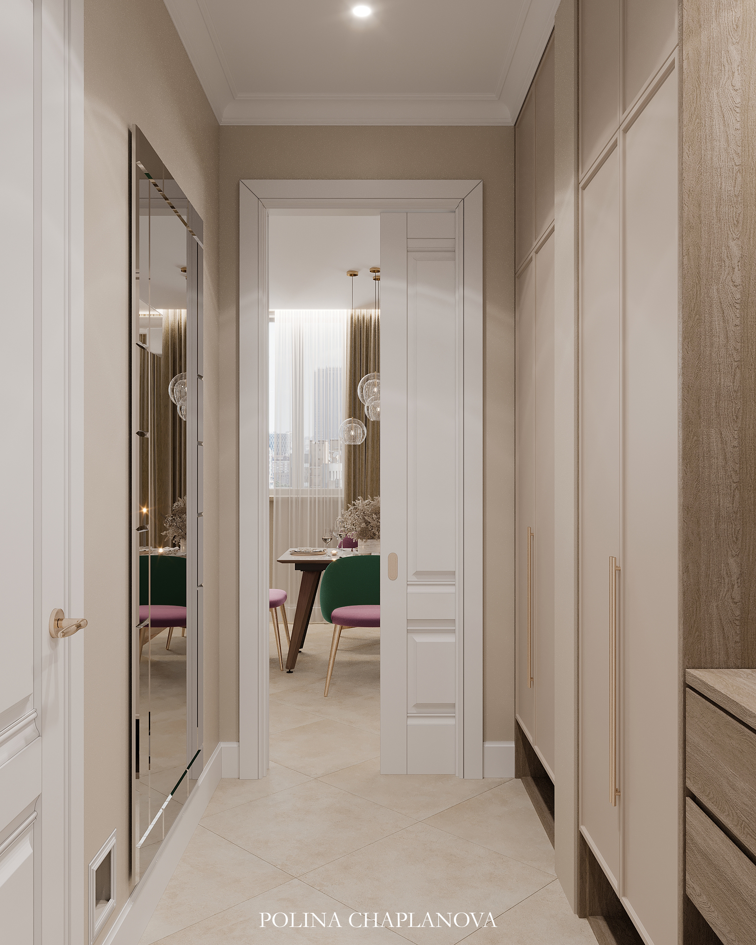
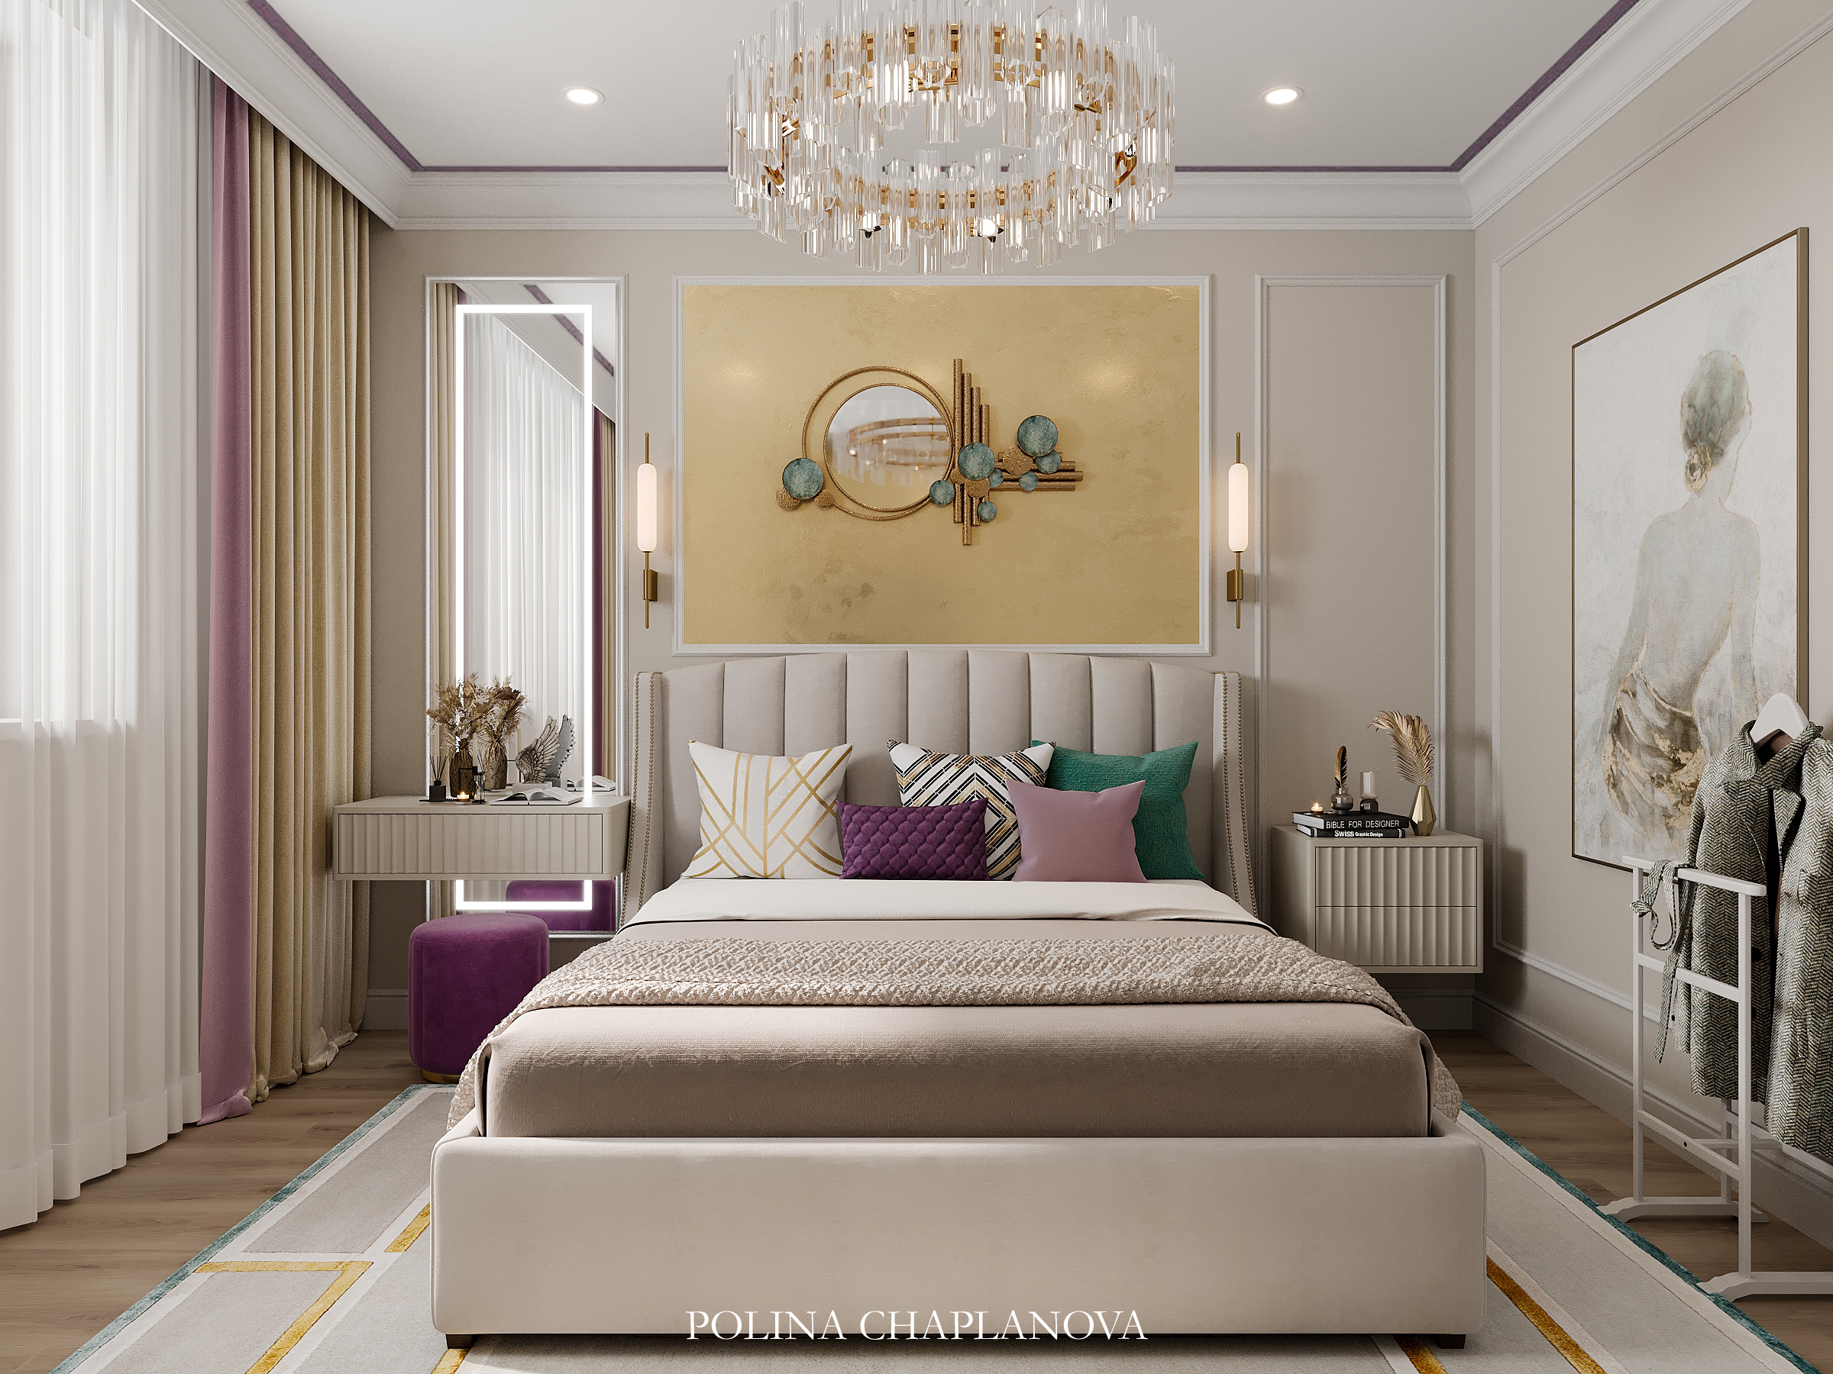
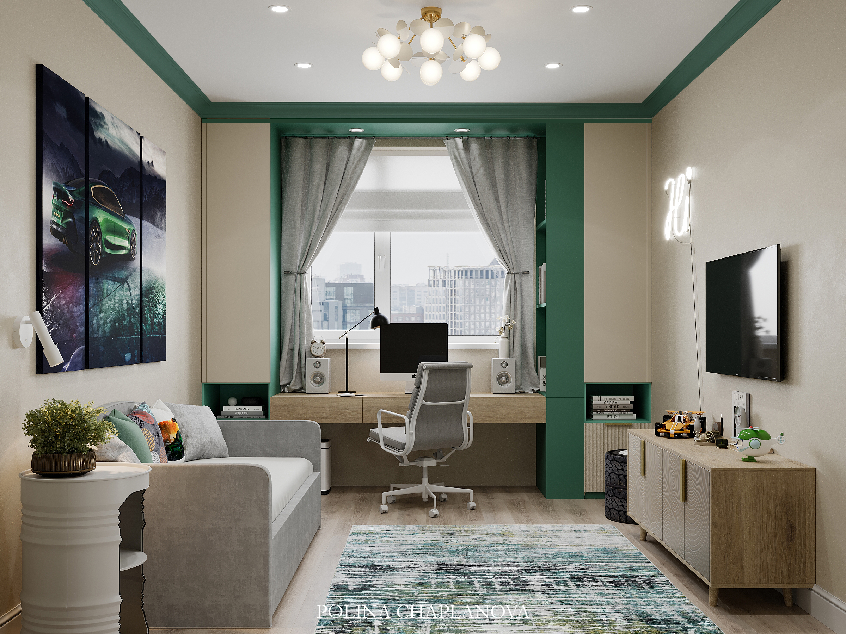
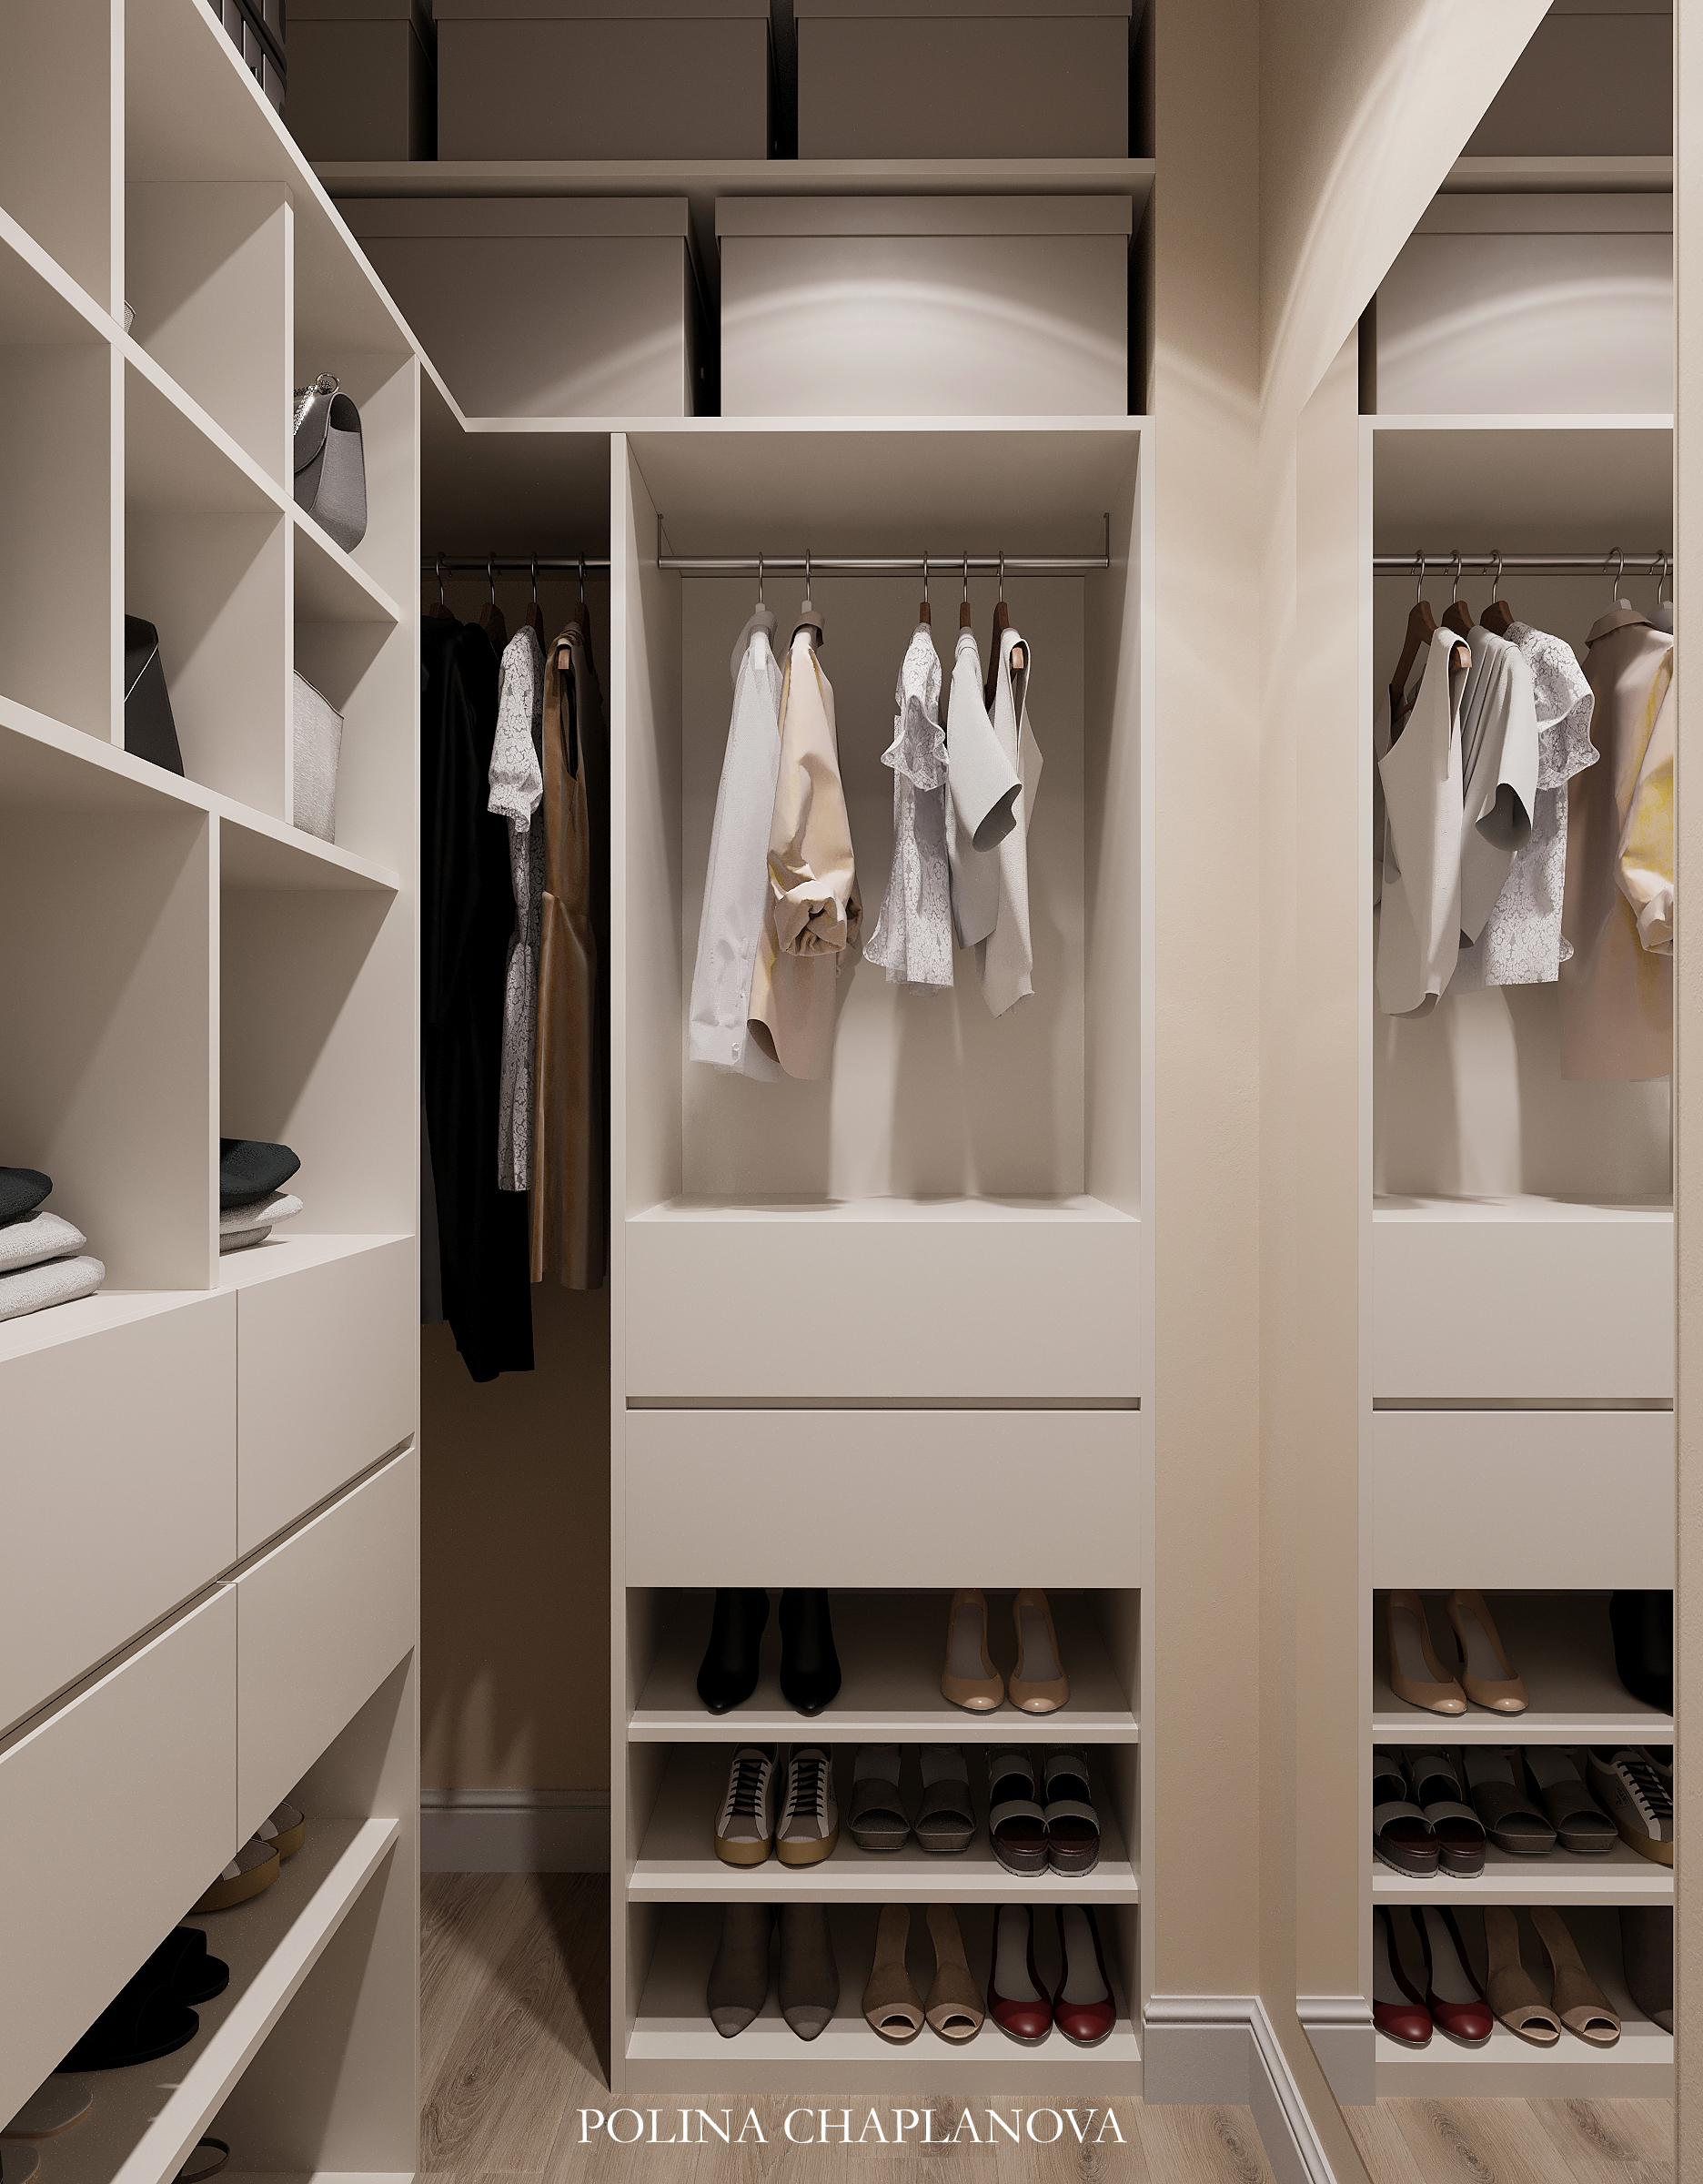
«Мирный беж», квартира, 100 м2
Работа в студии "POLINA CHAPLANOVA DESIGN"
polinachaplanova.com polinachaplanova@bk.ru +7(903)792-34-98 @polinachaplanovadesign

Slide 8
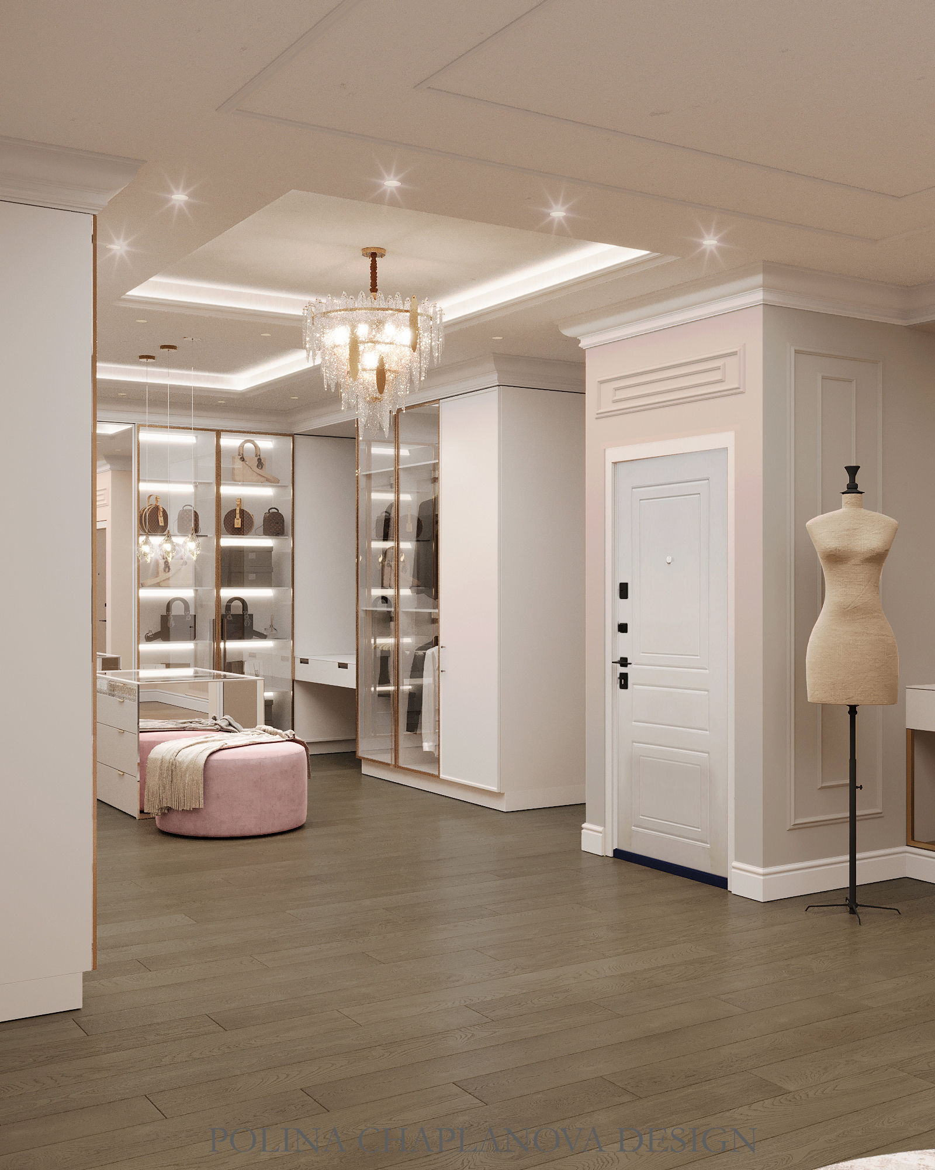
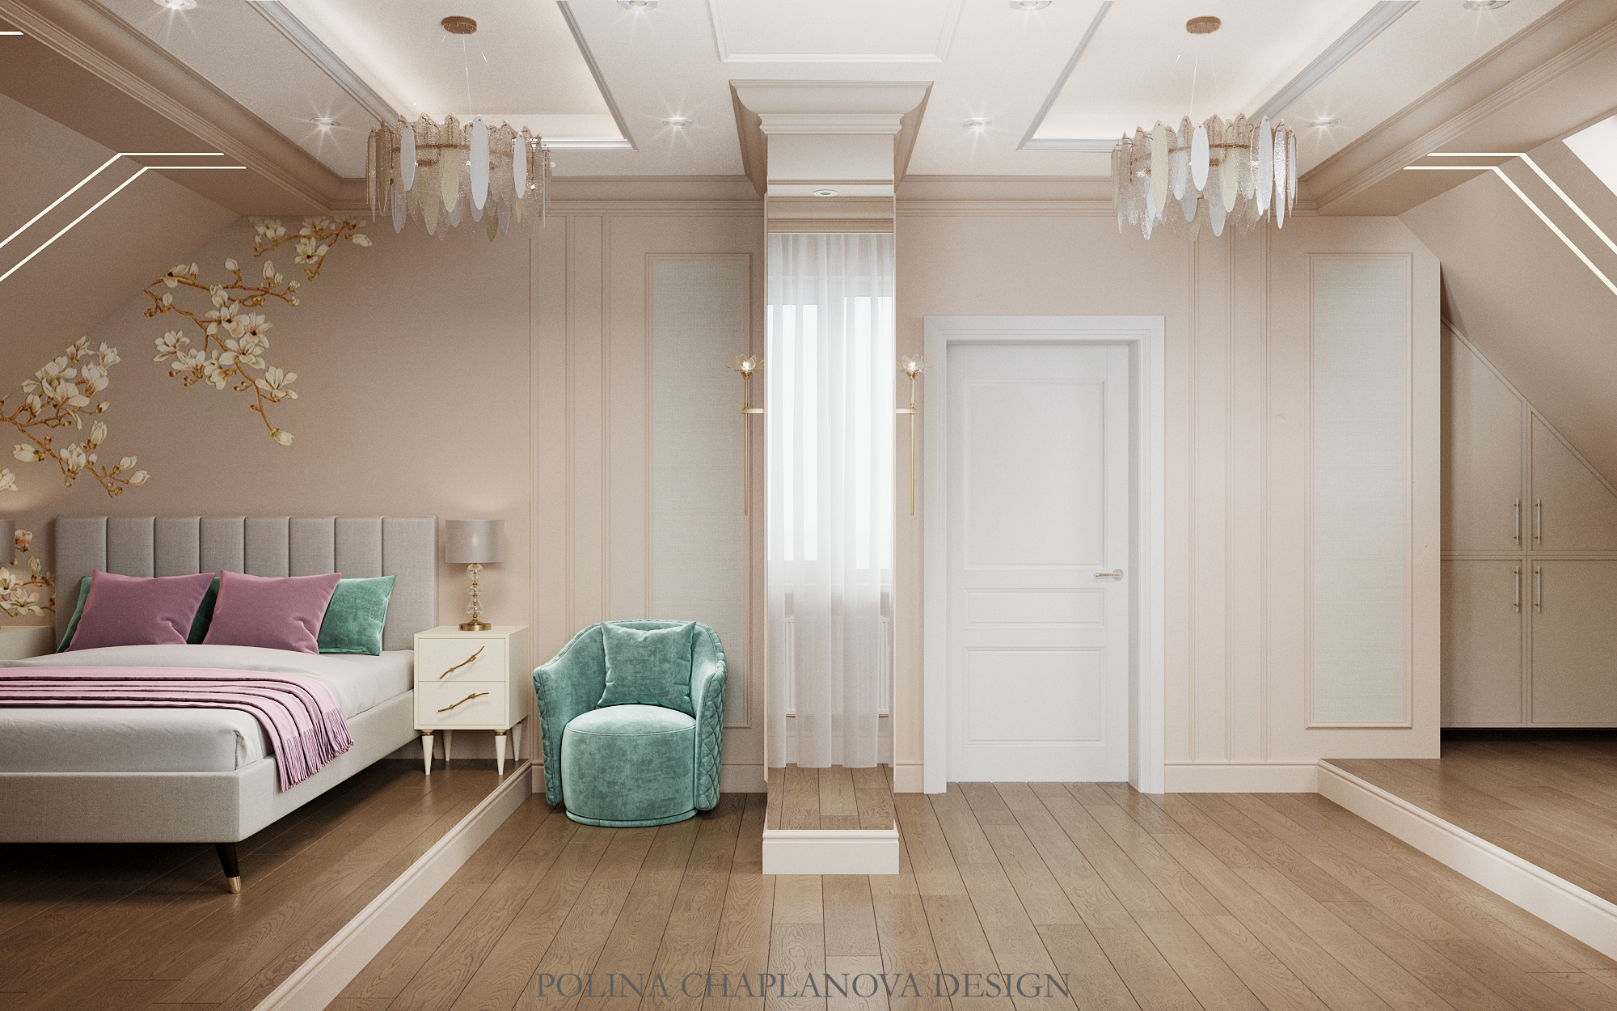
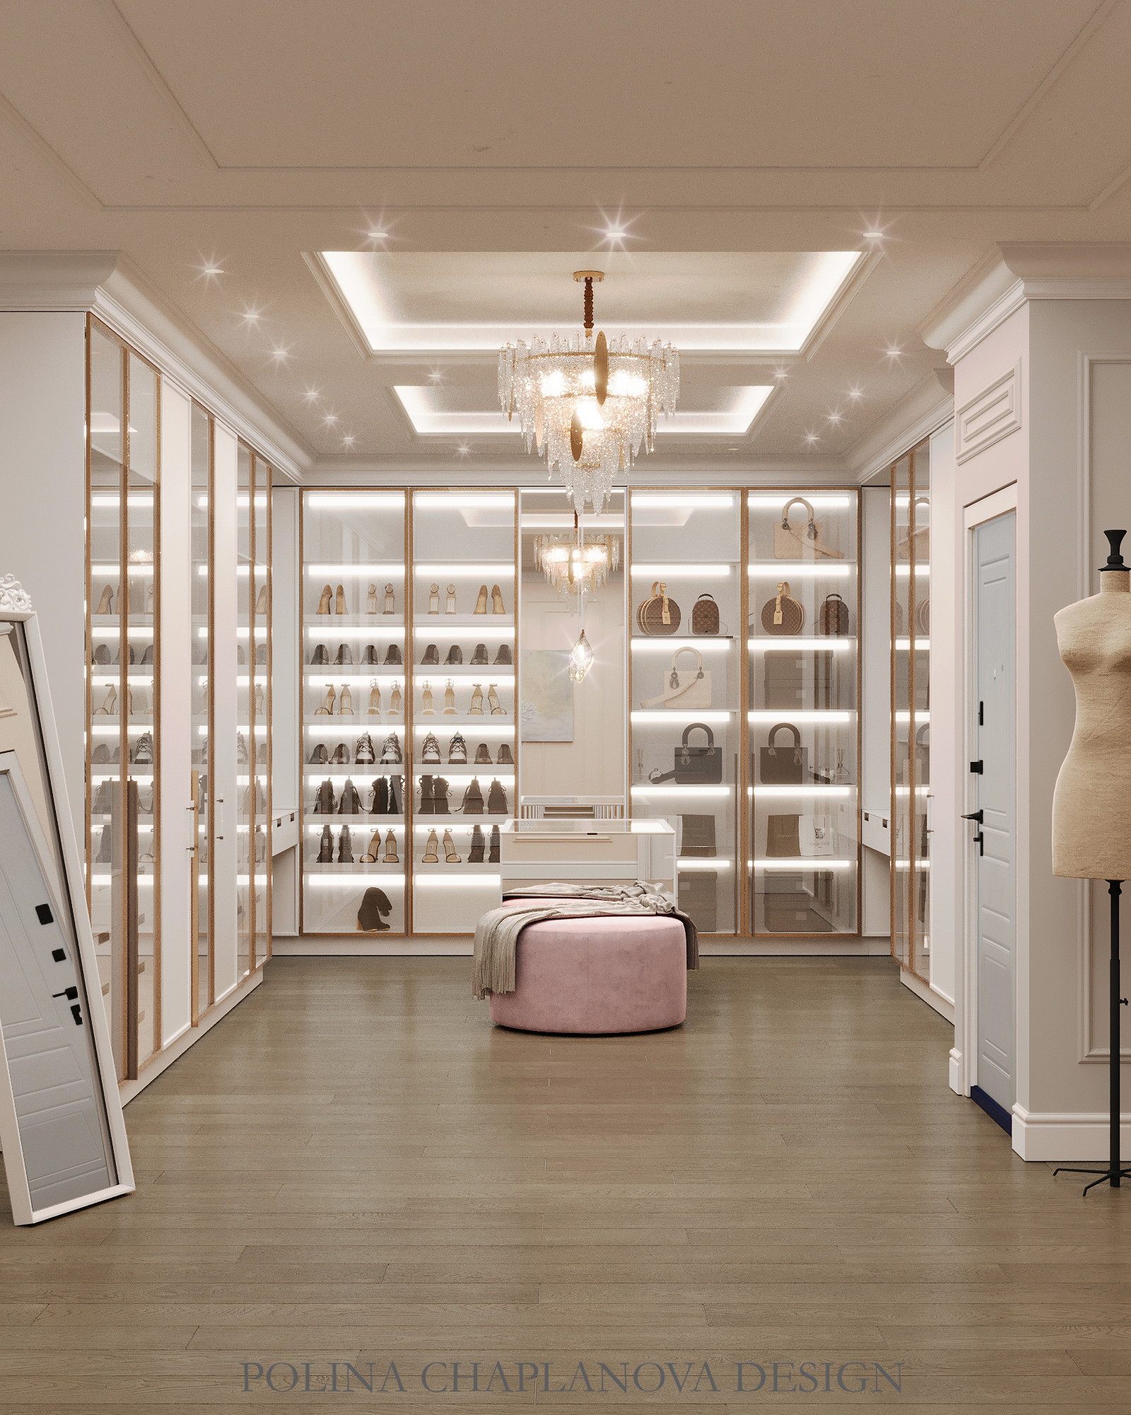
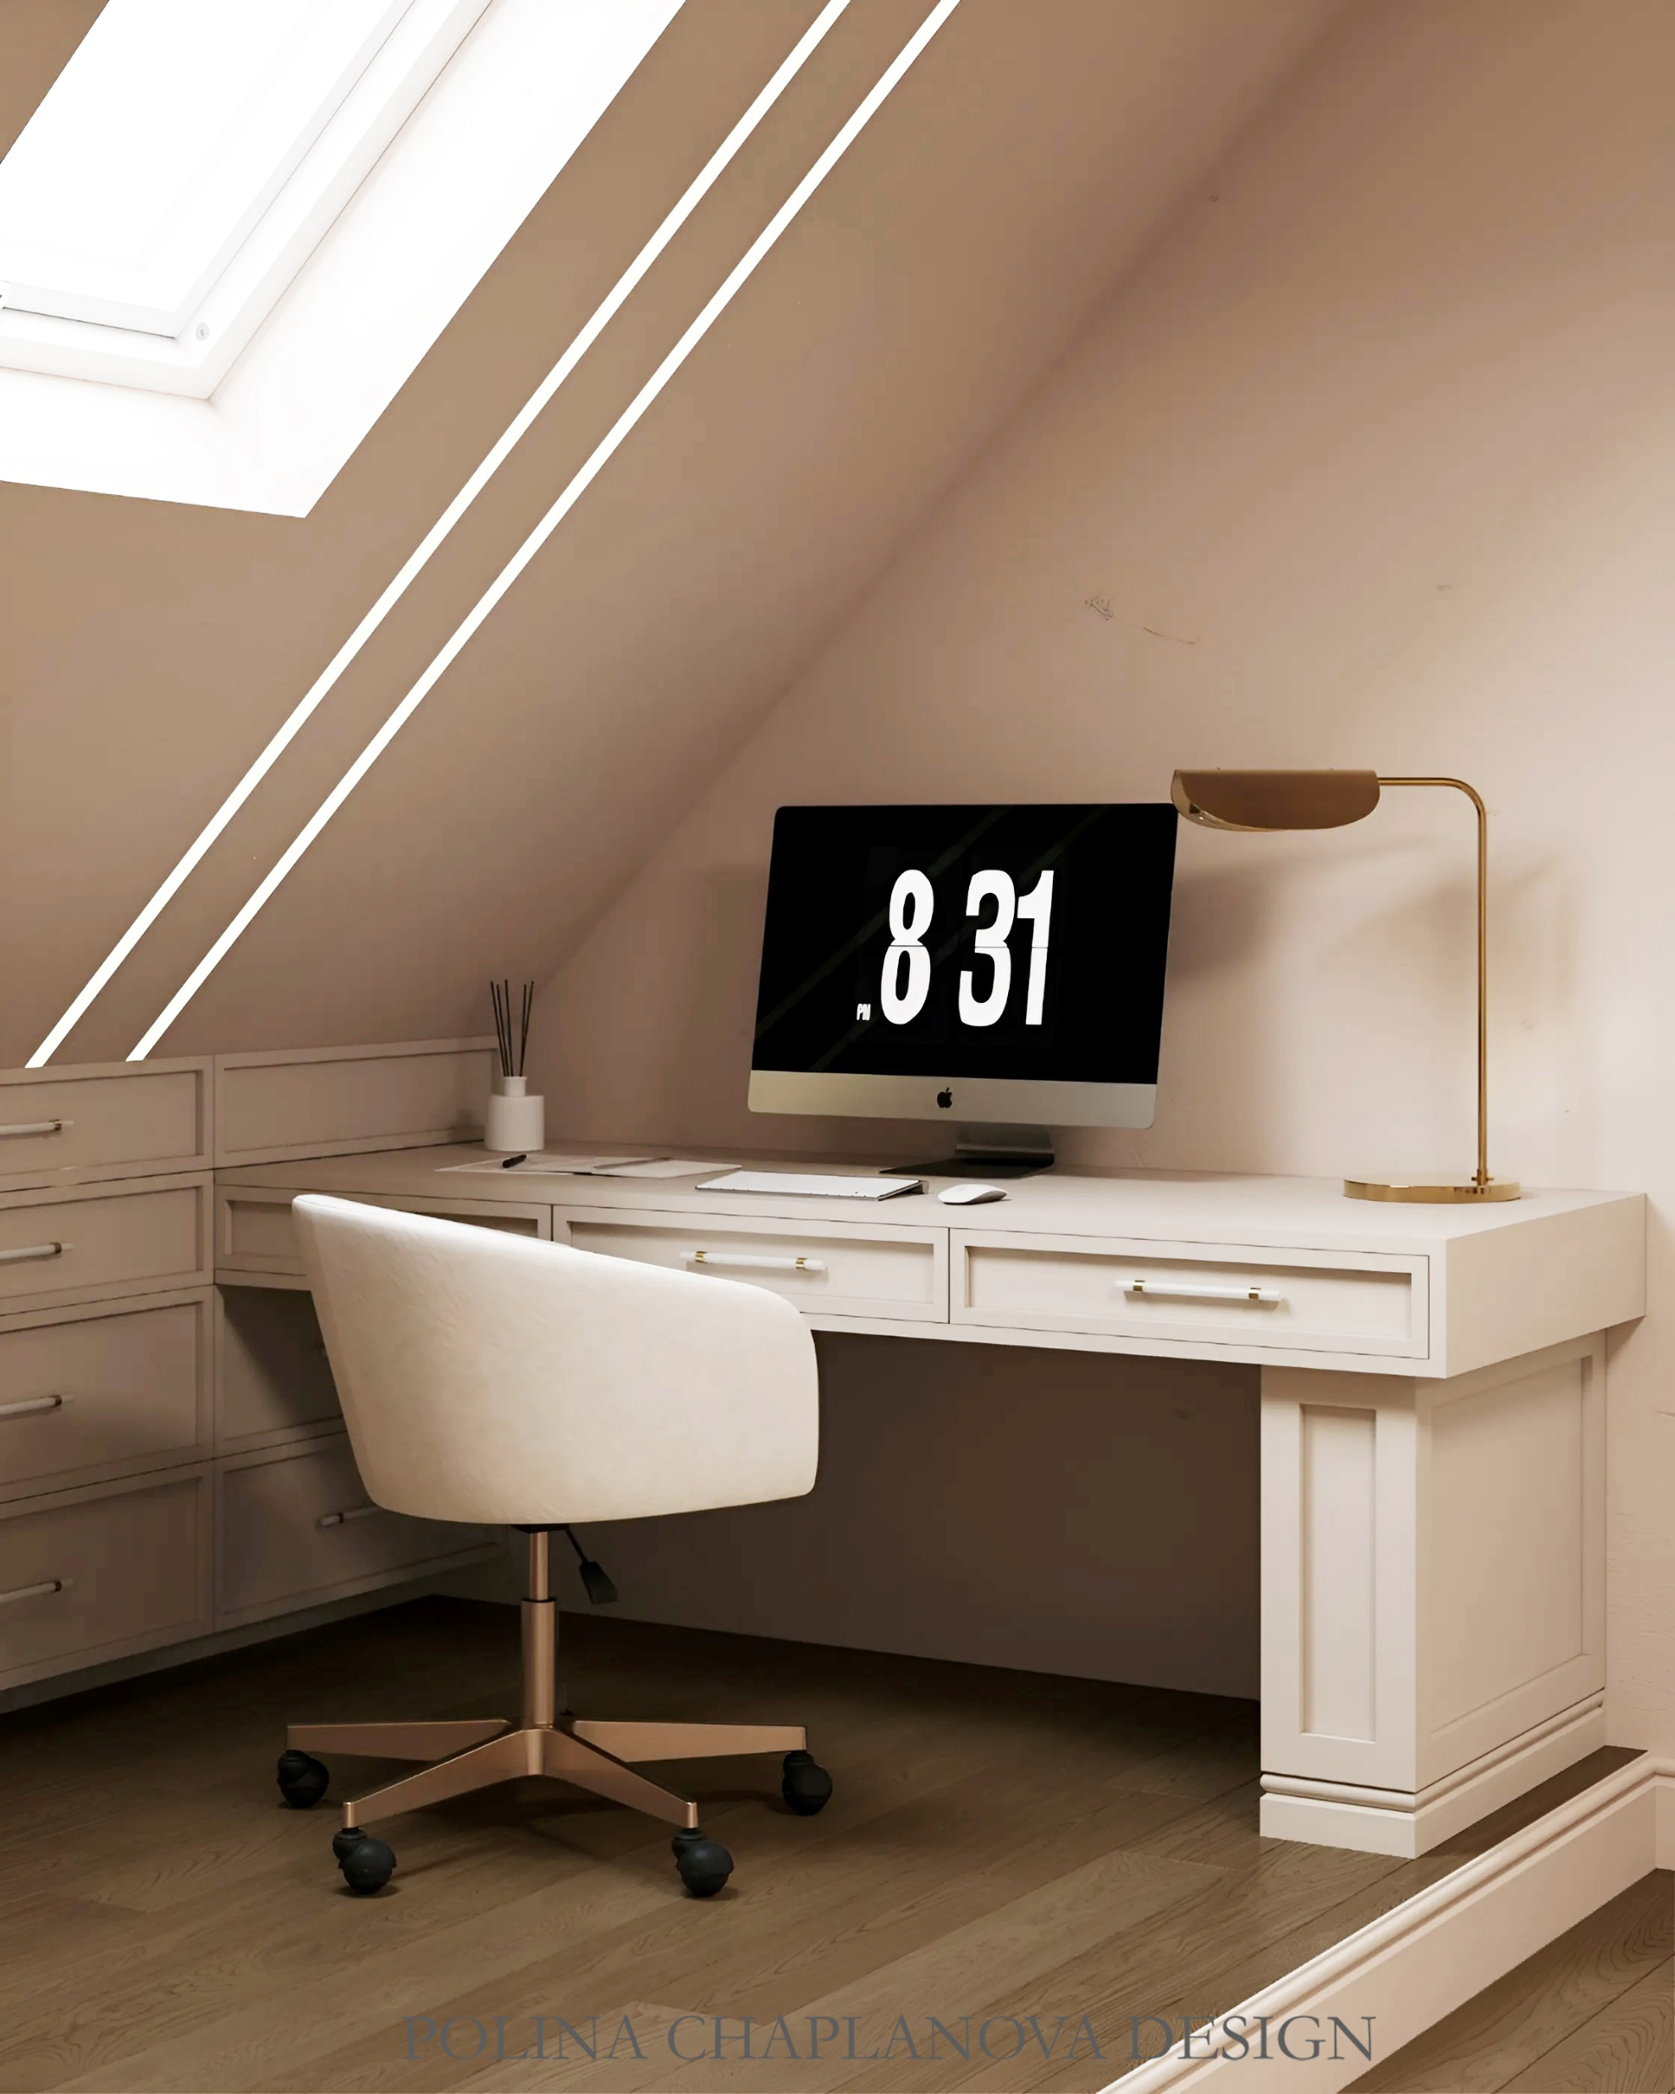
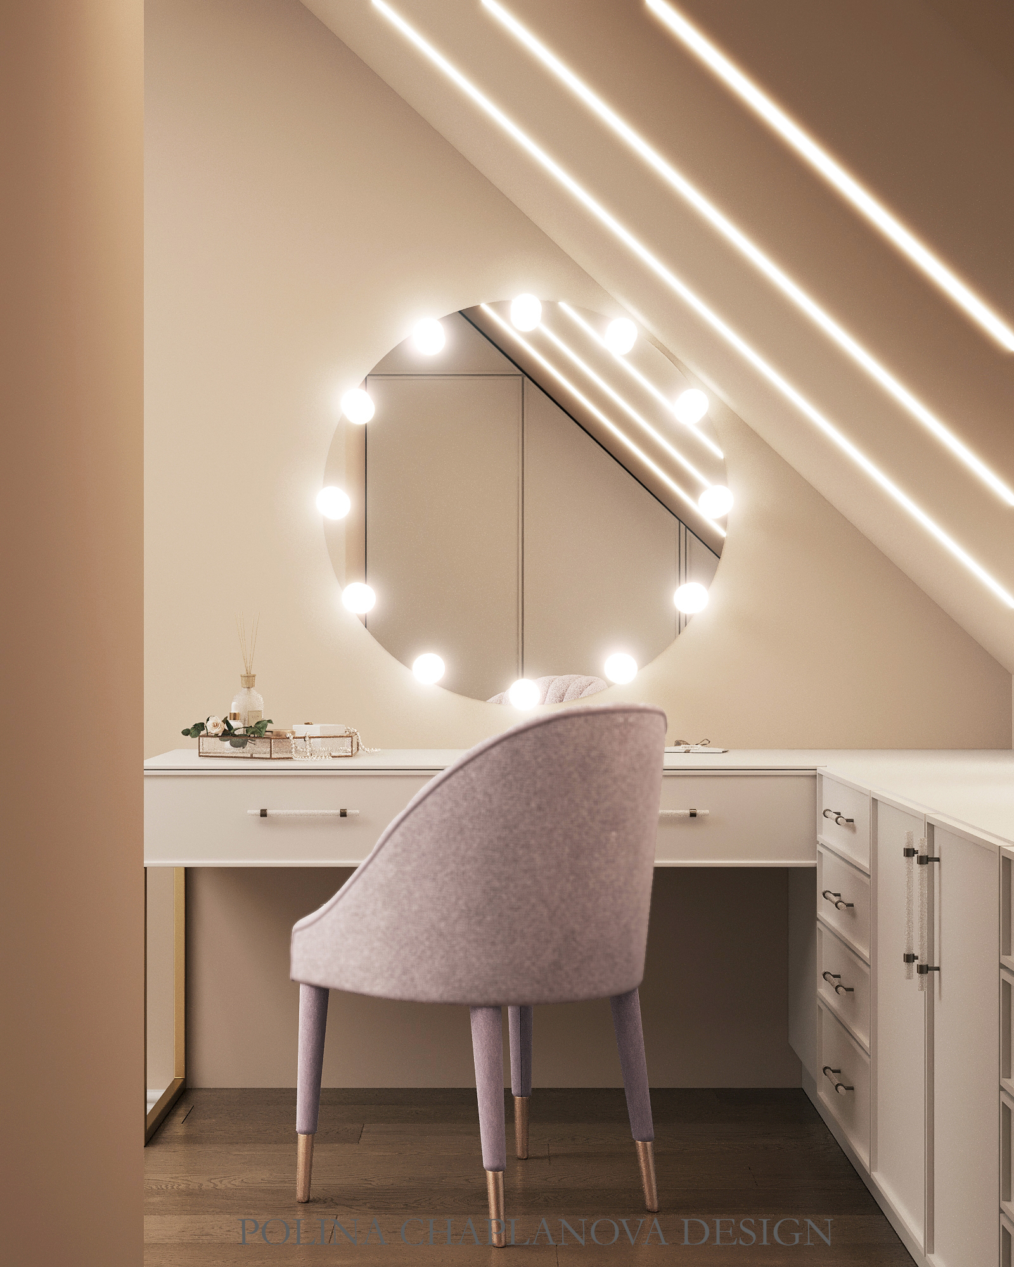
«Жемчужина сияющая в цветке лотоса», мансардный этаж, 80м2
Работа в студии "POLINA CHAPLANOVA DESIGN"
polinachaplanova.com polinachaplanova@bk.ru +7(903)792-34-98 @polinachaplanovadesign

Slide 9
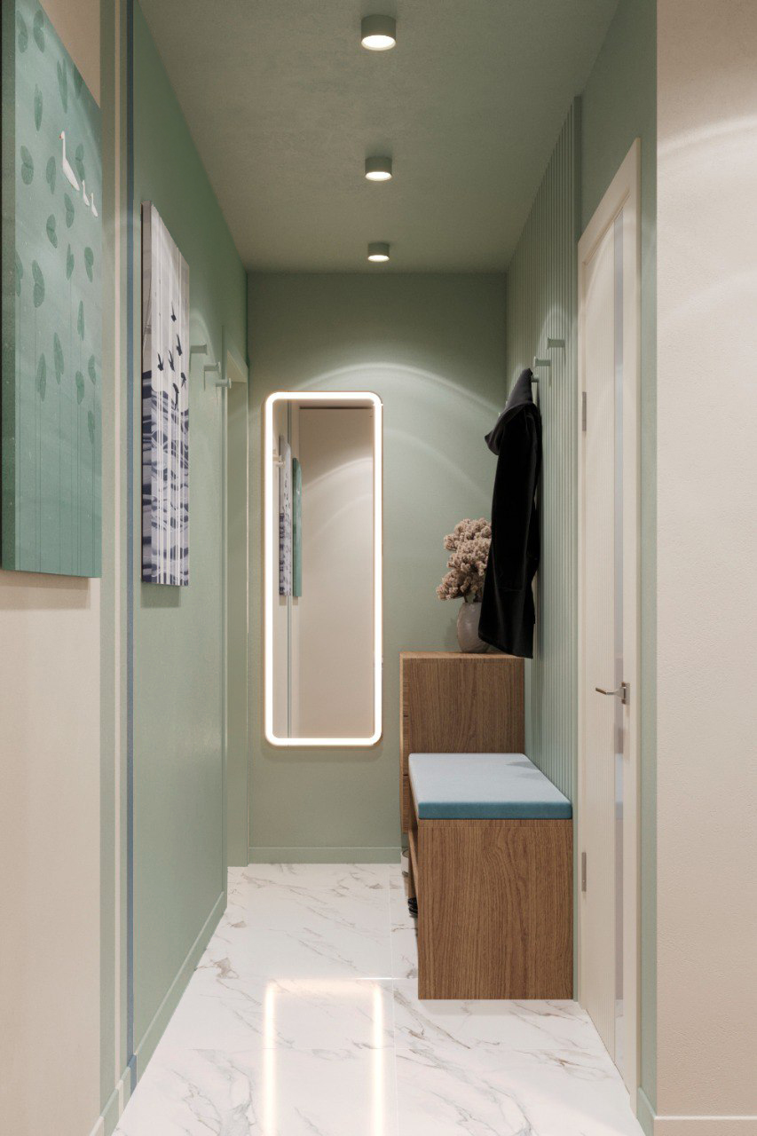
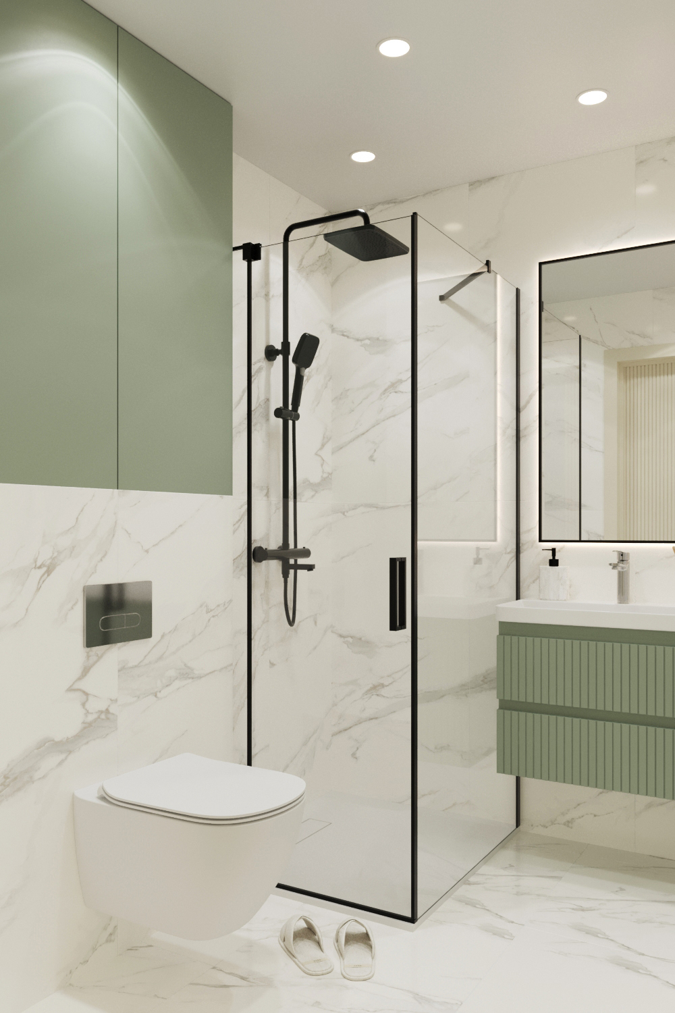
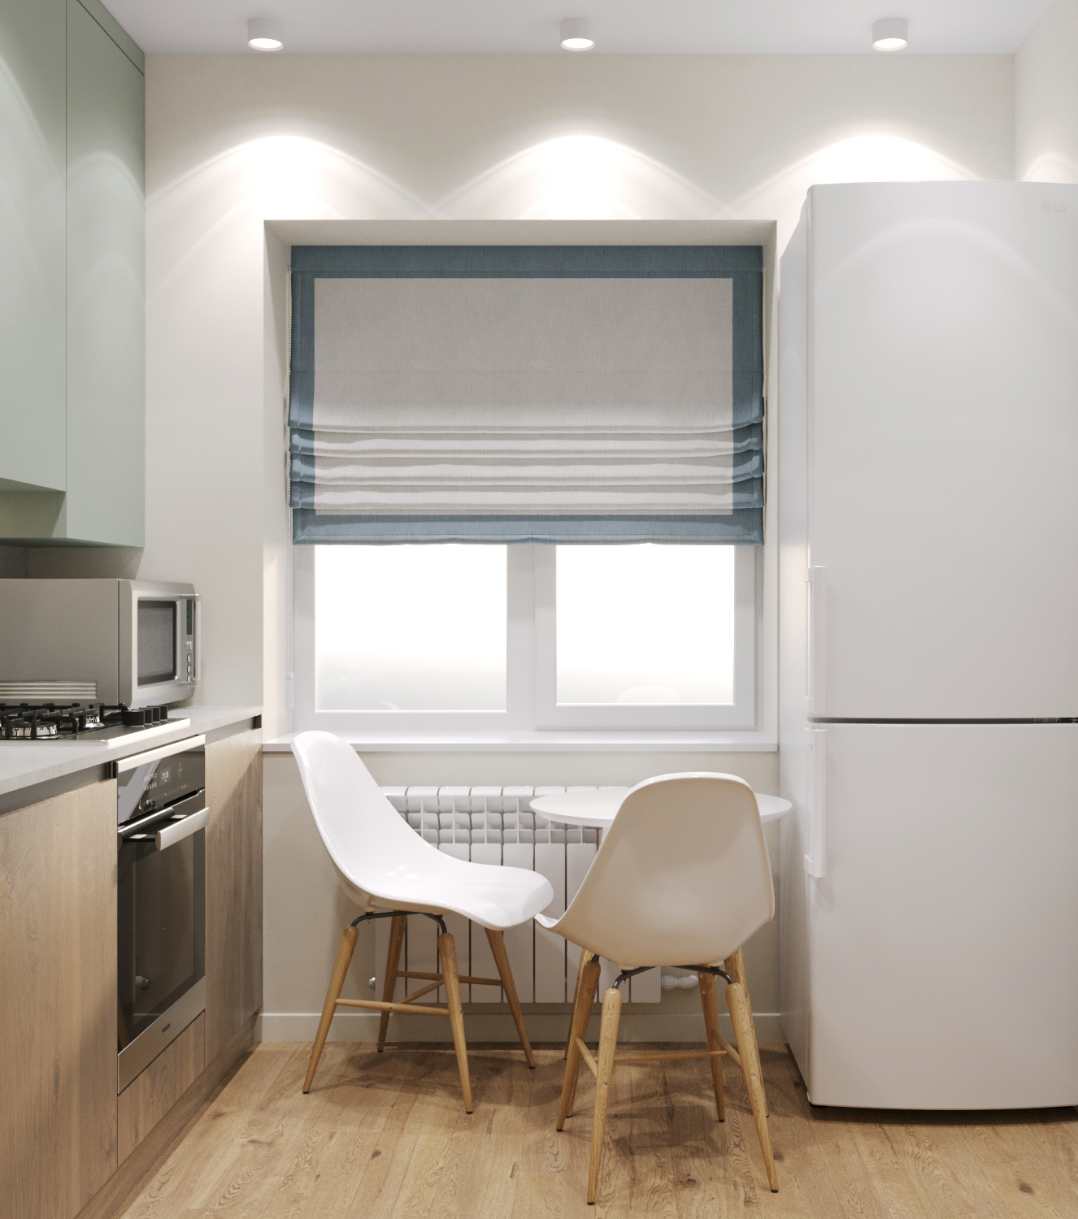
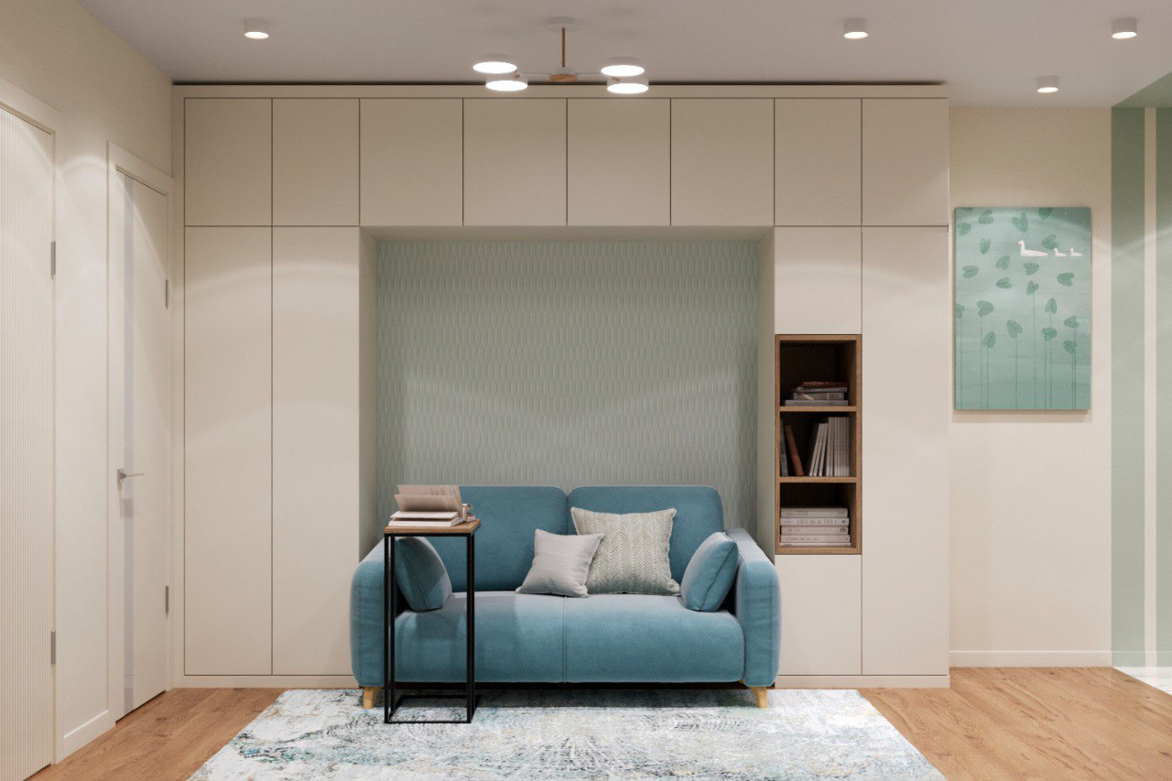
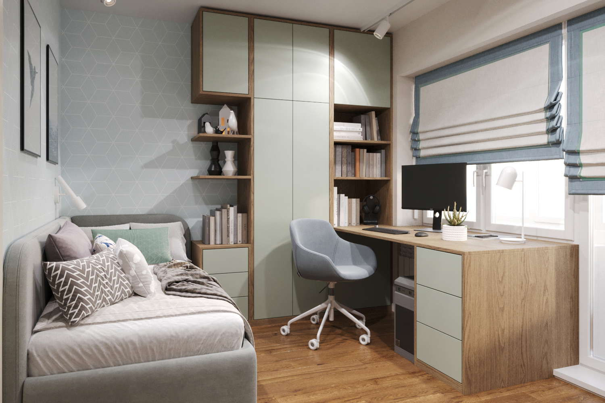
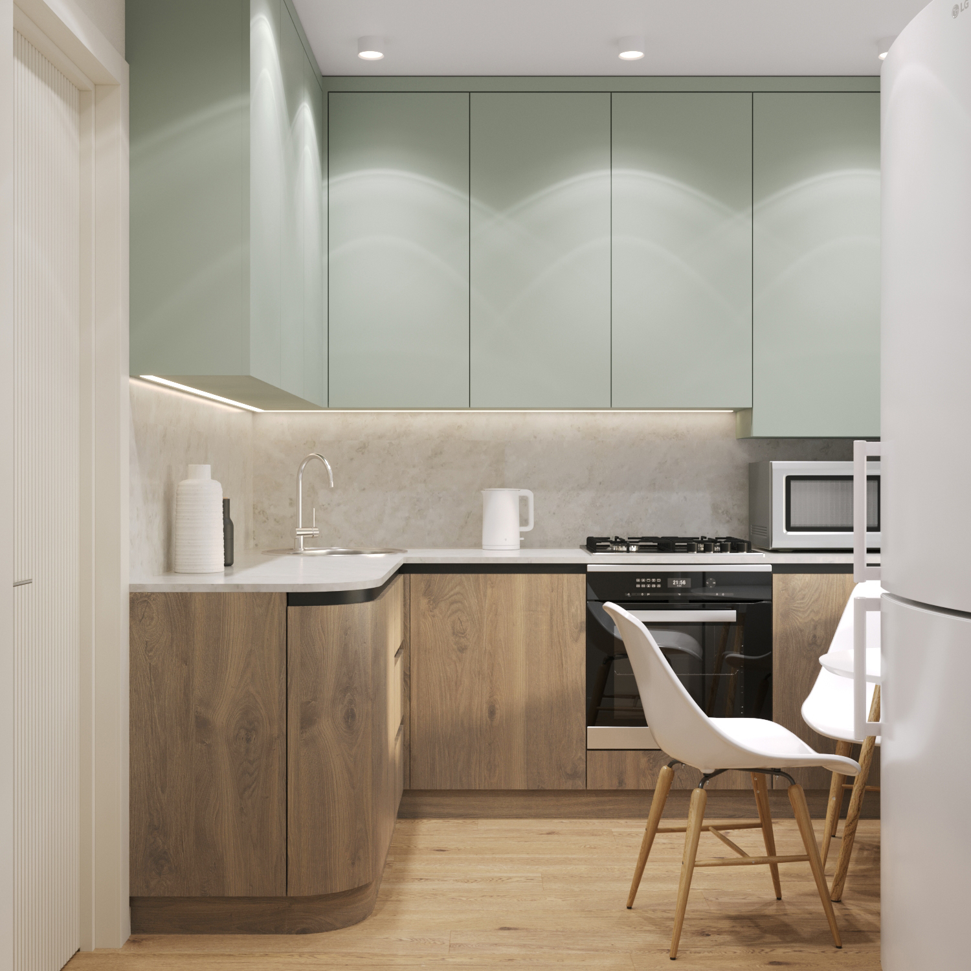
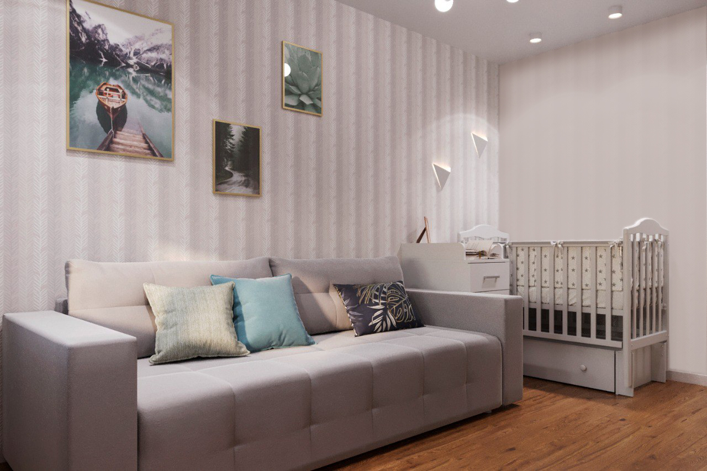
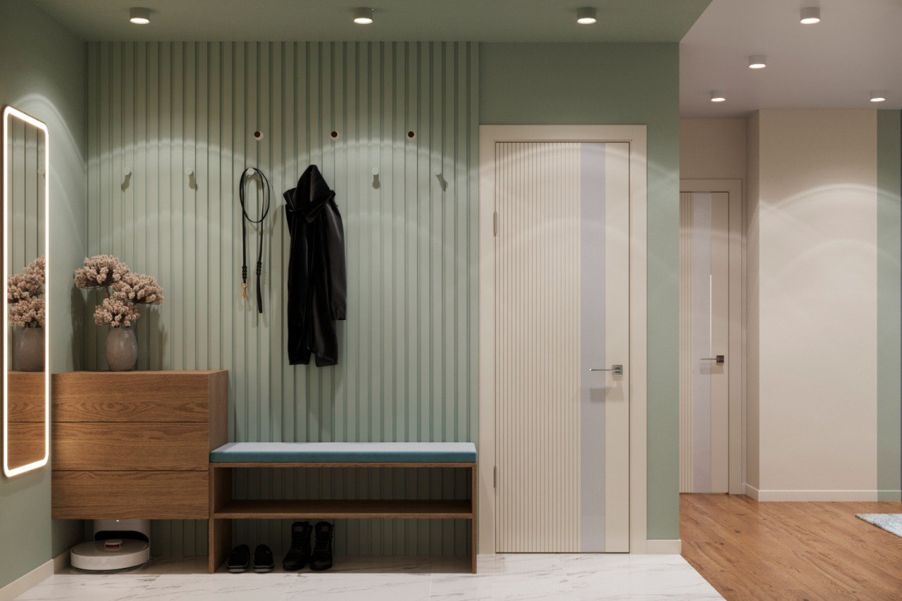
«Можжевеловый эфир», квартира, 45 м2
Работа в студии "POLINA CHAPLANOVA DESIGN"
polinachaplanova.com polinachaplanova@bk.ru +7(903)792-34-98 @polinachaplanovadesign

Slide 10
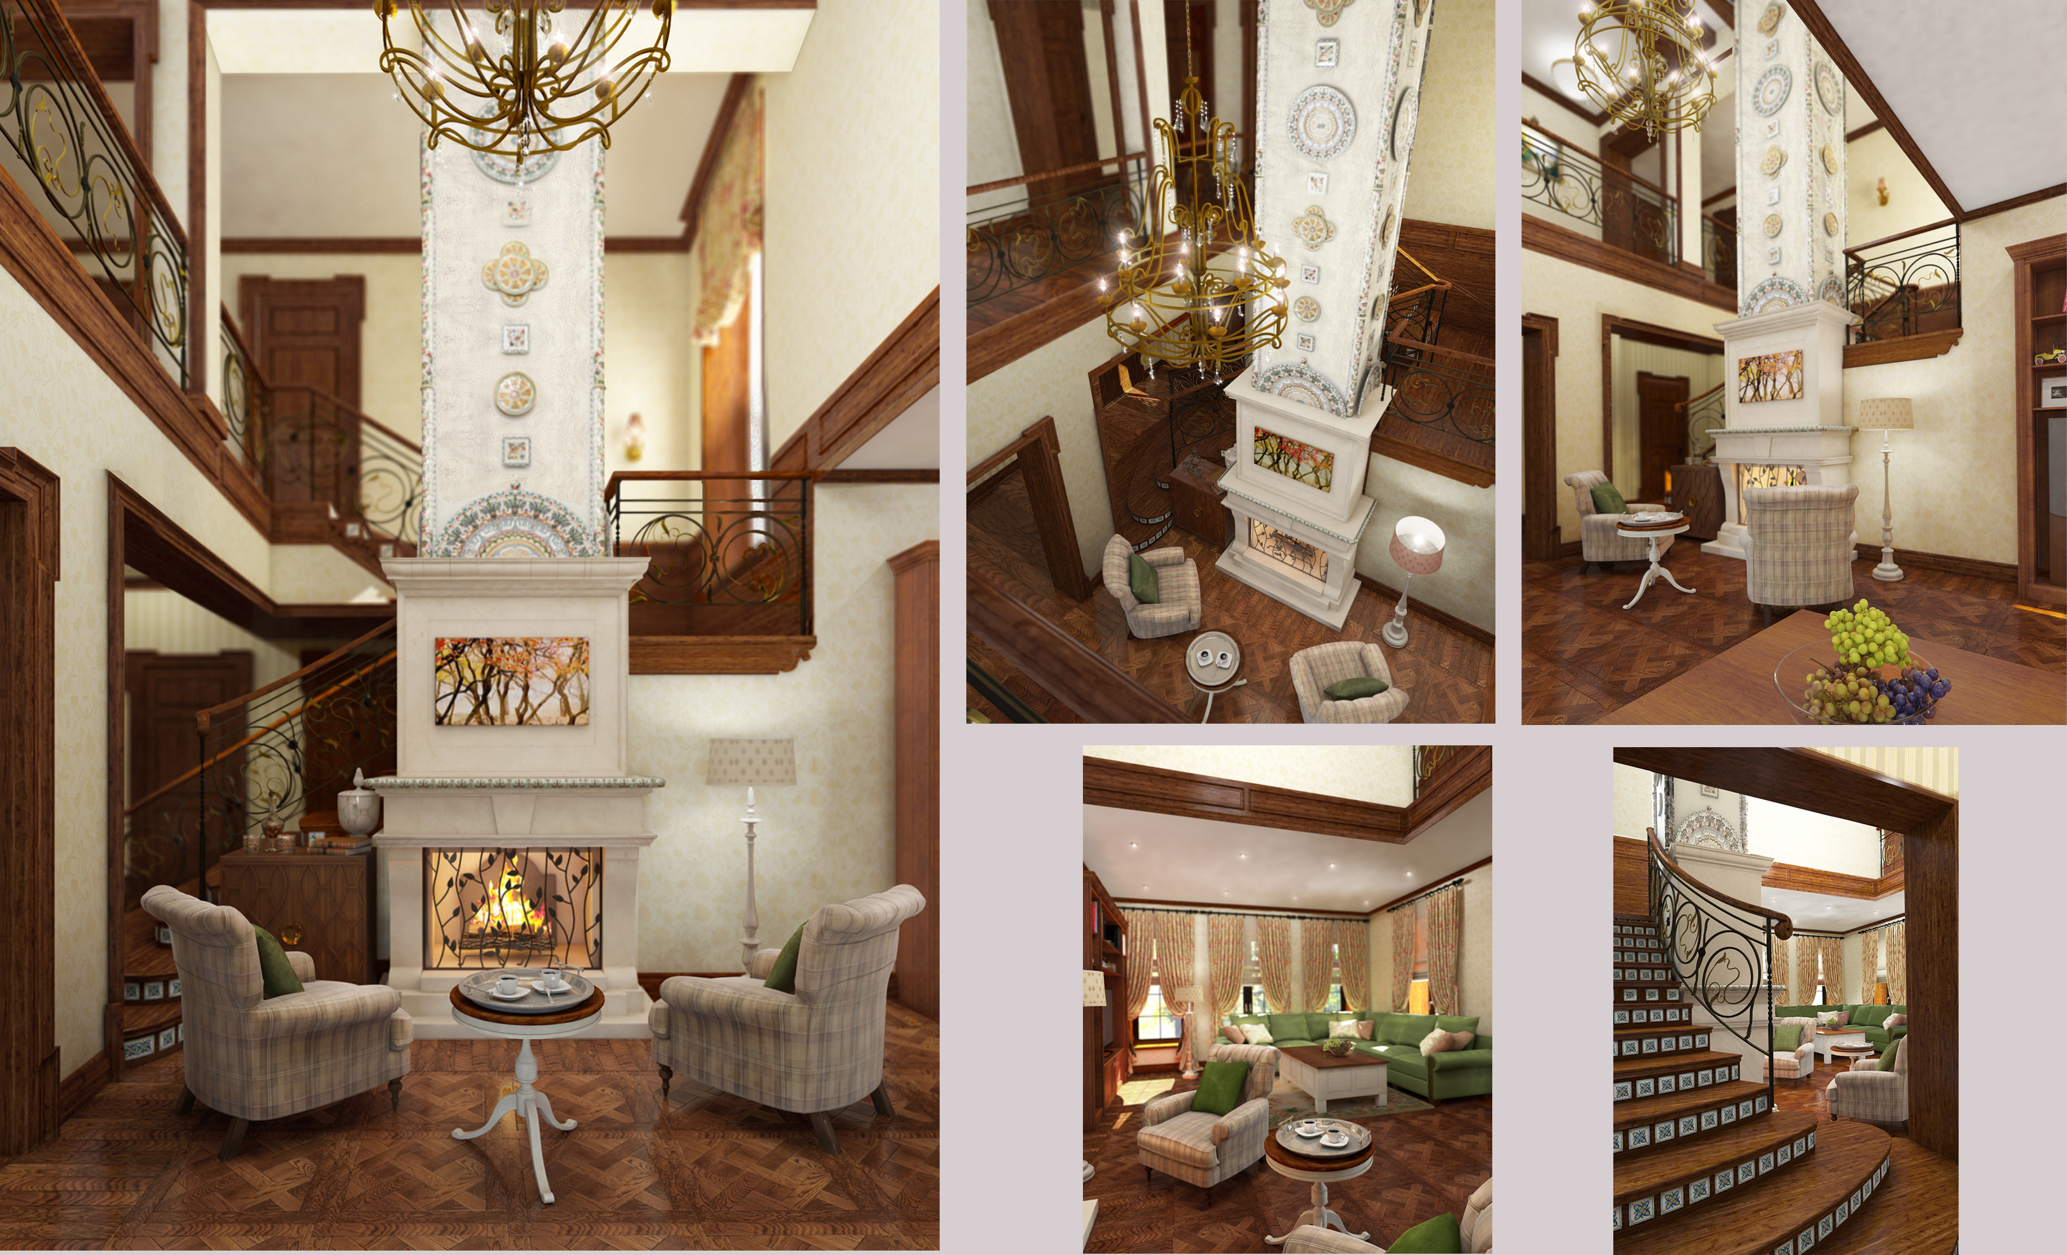
МО,Поселок "Сенегерия". Дом, 280 м2
Работа в студии "POLINA CHAPLANOVA DESIGN"
polinachaplanova.com polinachaplanova@bk.ru +7(903)792-34-98 @polinachaplanovadesign

Slide 11
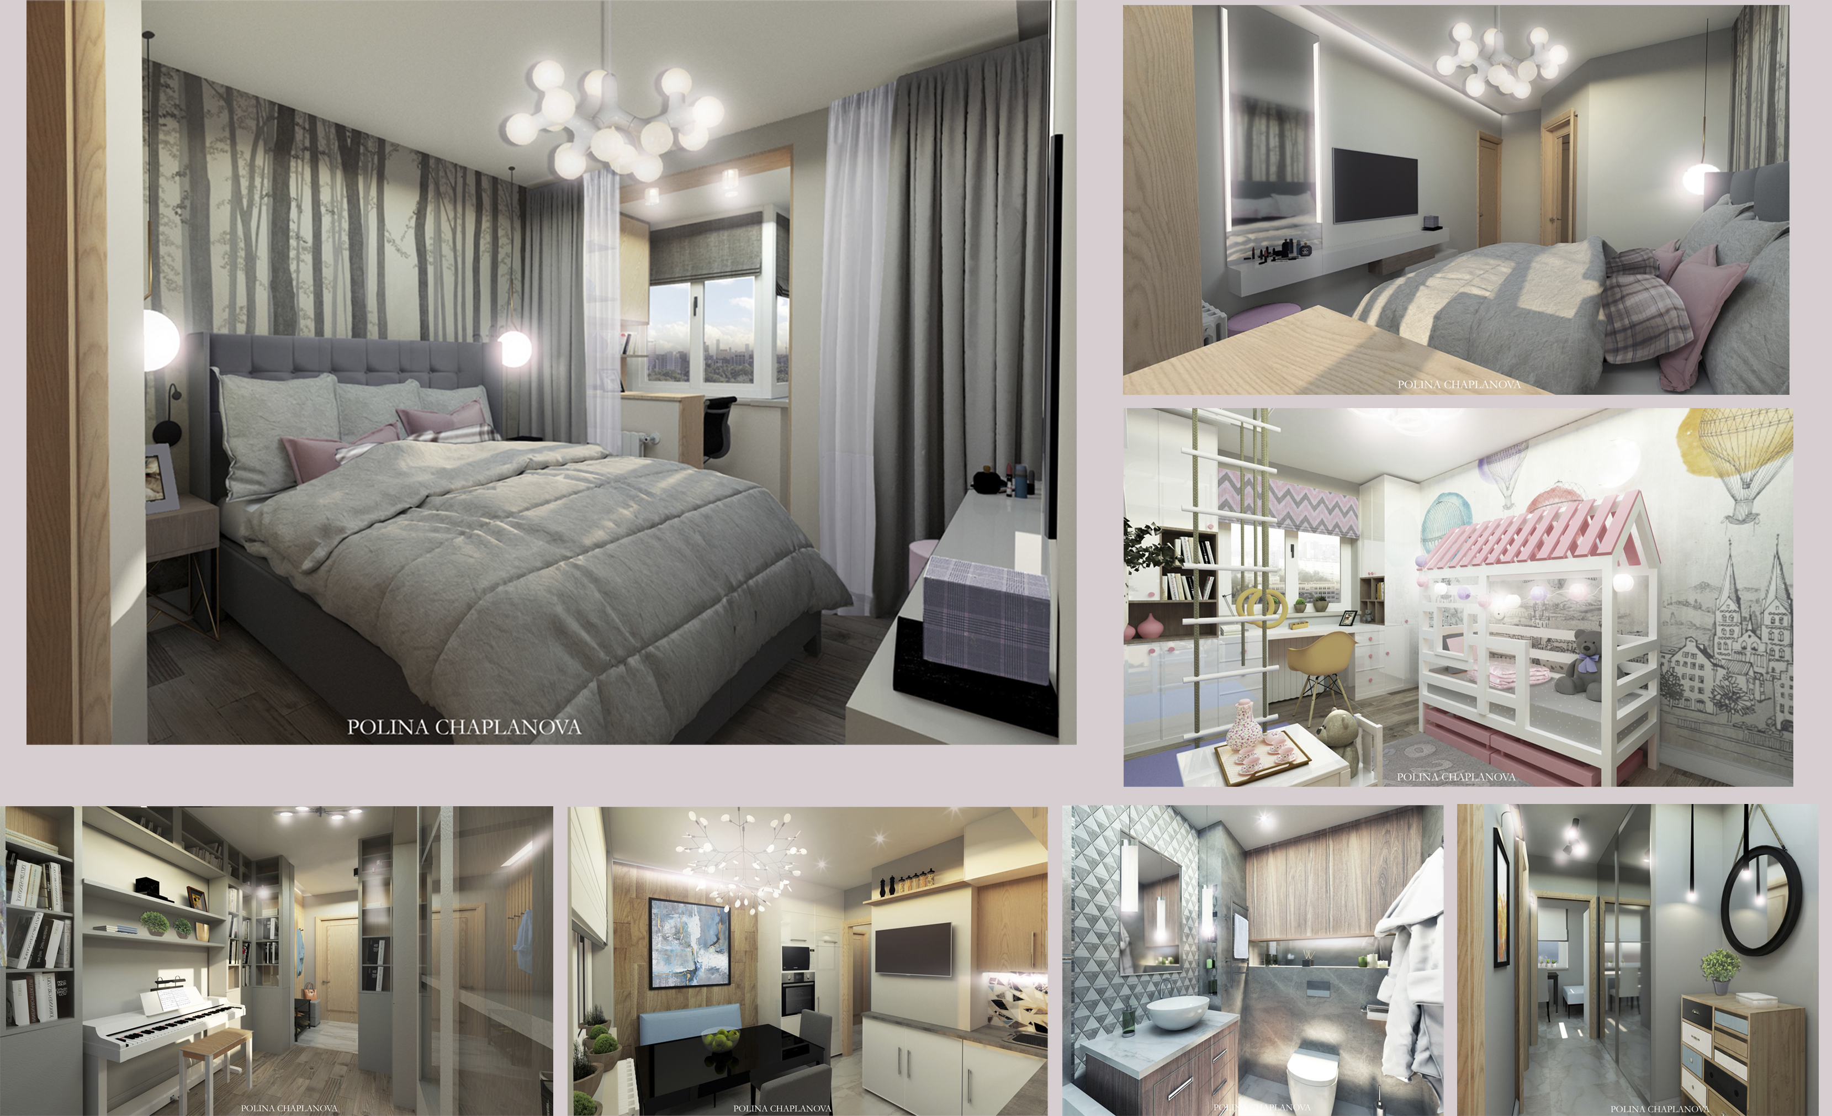
Москва, Шверника. Квартира,
80 м2
Работа в студии "POLINA CHAPLANOVA DESIGN"
polinachaplanova.com polinachaplanova@bk.ru +7(903)792-34-98 @polinachaplanovadesign

Slide 12
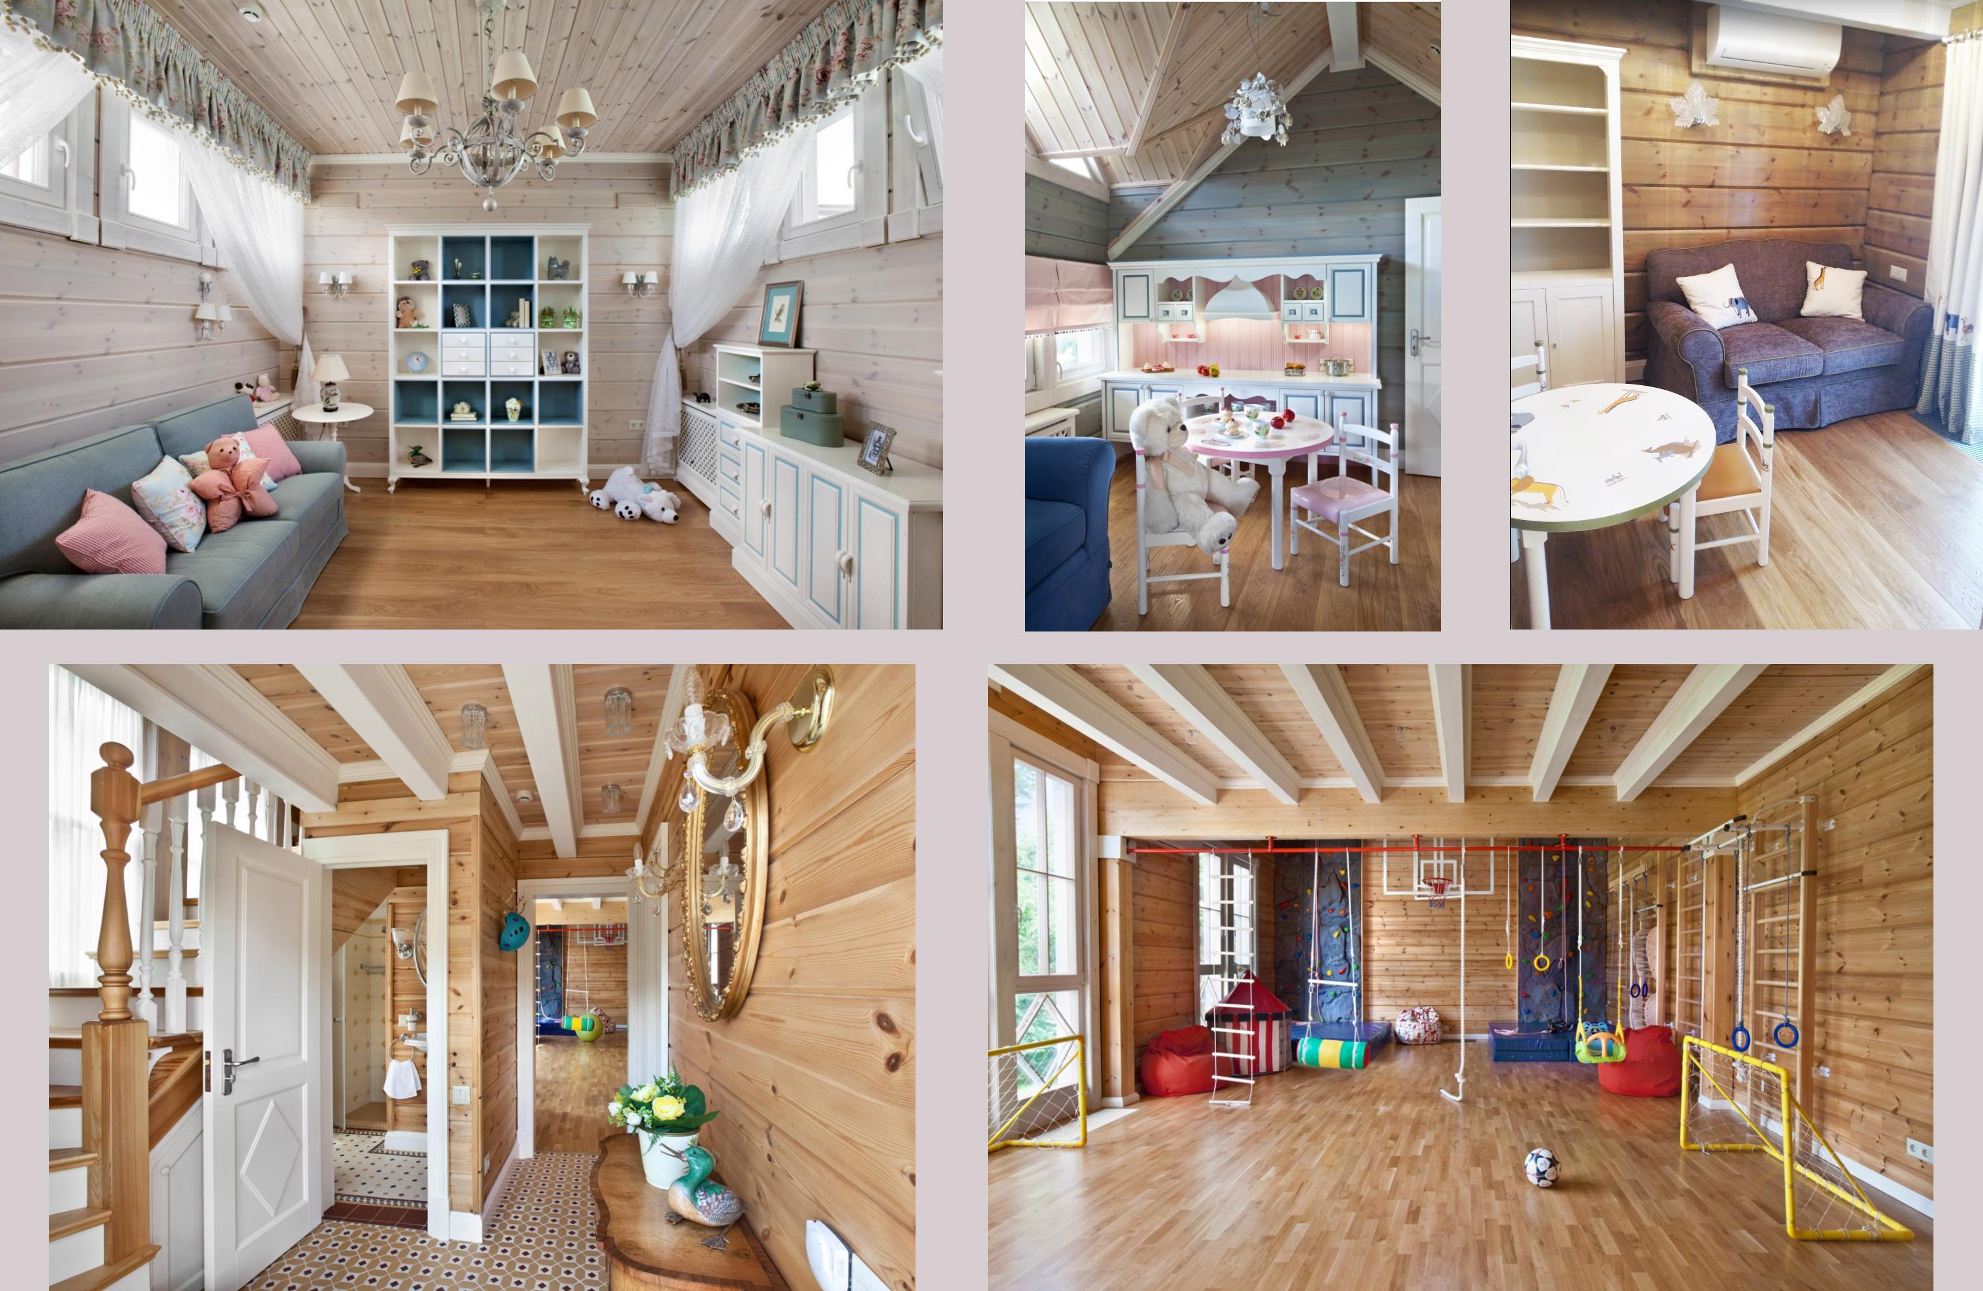
МО, Детский комплекс.
Работа в компании "OLGA KUSHAREVA-LEONE"
polinachaplanova.com polinachaplanova@bk.ru +7(903)792-34-98 @polinachaplanovadesign

Slide 13
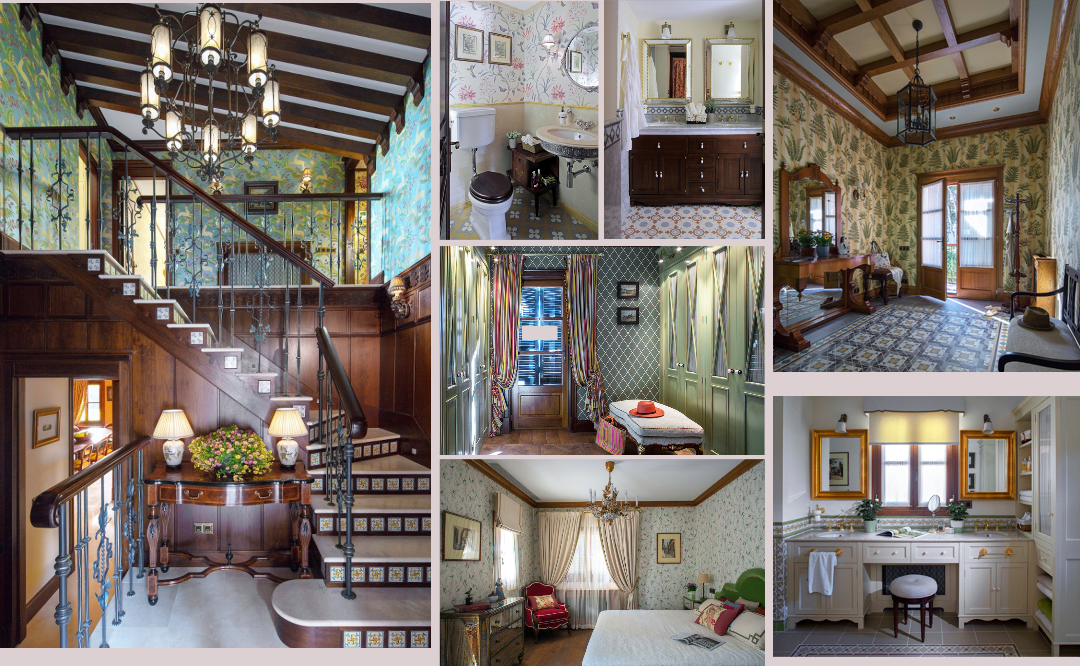
Испания, Вилла "Пальма де Майорка".
Работа в компании "OLGA KUSHAREVA-LEONE«.
polinachaplanova.com polinachaplanova@bk.ru +7(903)792-34-98 @polinachaplanovadesign

Slide 14
Еще больше проектов
Смотреть.
https://polinachaplanova.com/portfolio
Медиа (выпуски, передачи, статьи, лекции)
Смотреть.
https://polinachaplanova.com/MEDIA
polinachaplanova.com polinachaplanova@bk.ru +7(903)792-34-98 @polinachaplanovadesign

Slide 15
Образование:
- Московский Государственный Университет Дизайна и Технологии- инженер-технолог.
Доп. образование, повышение квалификации, курсы.
дизайнер со знанием ПО Высшая школа экономики и сервиса, сертификат
дизайнер интерьера Центр обучения "Образование XXI", сертификат
дизайнерский рисунок Школа архитектуры и дизайна, сертификат
история стилей Школа архитектуры и дизайна, сертификат
3d Studio Max Городской центр дополнительного профессионального образования, удостоверение
Школа «Op-pop-art» курс базовый история искусств- сертификат
Школа «Op-pop-art» курс русское искусство - сертификат
Школа «Op-pop-art» курс современное искусство – сертификат
Школа «А.MUR life style&design school by Anna Muravina» - сертификат
Школа речи «ГЛАГОЛЬ» - сертификат
polinachaplanova.com polinachaplanova@bk.ru +7(903)792-34-98 @polinachaplanovadesign

Slide 16











Дипломы и сертификаты
polinachaplanova.com polinachaplanova@bk.ru +7(903)792-34-98 @polinachaplanovadesign

Slide 17

КОНТАКТЫ:
ПОЛИНА ЧАПЛАНОВА
дизайнер интерьера
За СОТРУДНИЧЕСТВОМ обращайтесь:
WatsApp/тел. +7(903)792-34-98
polinachaplanova@bk.ru
https://www.polinachaplanova.com/
https://vk.com/polinachaplanovadesign

